Slide 1

William Stallings : Computer Organization and Architecture, 9th Edition
Chapter 2
Computer Evolution and Performance
Notes:
Lecture slides prepared for “Computer Organization and Architecture”, 9/e, by William Stallings, Chapter 2 “Computer Evolution and Performance”.
Adapted by Thân Văn Sử
Evolution: Sự tiến hóa, sự thay đổi tốt dần lên
Performance: Hiệu suất, phần (xuất/tỉ lệ) hiệu quả của một hoạt động

Slide 2
Objectives
Why should we study this chapter?
How are computers developed? → generations
What applications require great power computers?
What are Multicore, MICs (many integrated cores), and GPGPUs (general purpose graphical processing unit)?
How to assess computer performance?
Notes:
Generation: Thế hệ, đánh dấu một thế hệ bằng một biến cố như sinh nở ở động vật, một phát minh trong khoa học
Assess: Evaluate, đánh giá
Các máy tính được phát triển như thế nào? → các thế hệ
Những ứng dụng nào yêu cầu máy tính mạnh mẽ?
Multicore, MICs (nhiều lõi tích hợp) và GPGPUs (đơn vị xử lý đồ hoạ tổng hợp) là gì?
Làm thế nào để đánh giá hiệu suất máy tính?

Slide 3
Objectives
After studying this chapter, you should be able to:
Present an overview of the evolution of computer technology from early digital computers to the latest microprocessors.
Understand the key performance issues that relate to computer design.
Explain the reasons for the move to multicore organization, and understand the trade-off between cache and processor resources on a single chip.
Notes:
Trade-off: a balance between two opposing things, that are you willing accept in order to archieve something
Sau khi học chương này, bạn sẽ có thể:
Trình bày tổng quan về sự tiến triển của công nghệ máy tính từ các máy tính số thời kỳ đầu đến các bộ vi xử lý mới nhất.
Hiểu được các vấn đề về hiệu năng chính có liên quan đến thiết kế máy tính.
Giải thích lý do để chuyển sang tổ chức đa lõi và hiểu được sự cân bằng giữa bộ nhớ cache và các tài nguyên bộ xử lý trên một con chip đơn.

Slide 4
Contents
Basics: Number Systems (optional)
2.1- A Brief History of Computers
2.2- Designing for Performance
2.3- Multicore, MICs, and GPGPUs
2.6- Performance Assessment
Notes:
Nếu sinh viên đã biết hệ thống số thì bỏ qua phần này
Khái niệm cơ bản: Hệ thống số (tùy chọn)
2.1- Một lịch sử ngắn của Máy vi tính
2.2- Thiết kế cho Hiệu suất
2.3- Multicore, MICs và GPGPUs
2.6- Đánh giá hiệu suất

Slide 5
Number Systems: Definition
Definition | Base-10/ Decimal system | Base-2/ Binary system | Base-16/ Hexadecimal system
Base number | 10 | 2 | 16
Set of digits | { 0, 1, 2, …, 9 } | { 0. 1 } | { 0, 1, 2, …, 9, A, B, C, D, E, F }
Basic operations | +, -. *, / | +, -. *, / | +, -. *, /
Review: System is an assemblage of related parts in which there exists an operating mechanism. What are elements of a number system?
Operating mechanism in number systems: Give your explanation.
Notes:
Hệ thống số có được là do quy ước → Một cộng đồng đồng chấp nhận nó. Như vậy, người ta hoàn toàn có thể chấp nhận sự thay thế 0 1 2 3 4 5 6 7 8 9 bằng 0 1 2 8 9 3 4 5 6 7
Cơ chế vận hành:
Way for counting
Ways of executing operators
Way for expressing a number

Slide 6
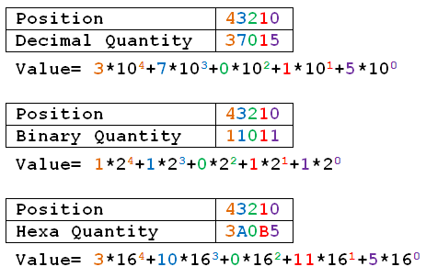
Number Systems:
Representing a quantity
Choose a system
Use positional expansion
Notes:
Cách tính trị tương tự cách đọc dãy số:
Ba chục ngàn, bảy ngàn, không trăm, một chục, năm đơn vị

Slide 7
Number Systems: Counting
Decimal count: 0, 1, 2, …, 9, 10, 11, 12 ,…
Binary count: 0, 1, 10, 11, 100, …
Hexadecimal count: 0, 1, …, 9, A, B, C, D, E, F, 10, 11, …

Slide 8
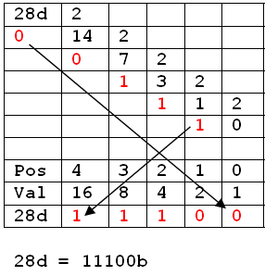
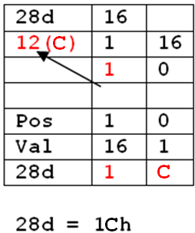
Number Systems: Conversions
(Decimal → Binary/Hexa expansion)
37d = ?b = ?h
69d = ?b =?h
42d = ?b= ?h

Slide 9
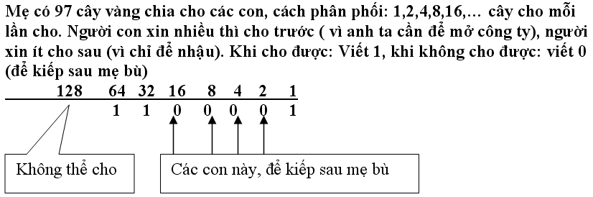

Number Systems: Conversions
(Decimal → Binary/Hexa expansion) …

Slide 10
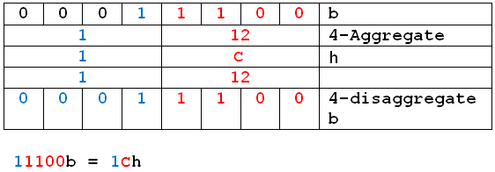
Number Systems: Conversions
(Binary ←→ Hexa expansion)
1001100b = ?h 11001110b = ? h
2AFh = ?b 49Ch= ?b
BF7h = ?b 7EAh = ?b

Slide 11
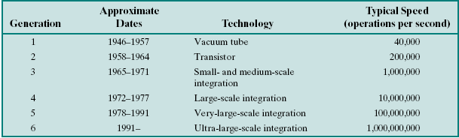
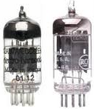
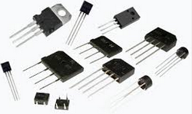

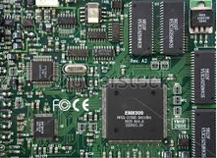
2.1- History of Computers
A generation is engraved based on an event/essential invention
IC: Integrated Circuit
Notes:
ENIAC (Máy tính và tích hợp số điện tử), được thiết kế
và được xây dựng tại Đại học Pennsylvania, là mục đích chung đầu tiên của thế giới
máy tính điện tử kỹ thuật số. Dự án là một phản ứng cho nhu cầu của Hoa Kỳ
trong suốt thế chiến II. Phòng thí nghiệm nghiên cứu đạn đạo của quân đội (BRL), một cơ quan
chịu trách nhiệm phát triển các bảng phạm vi và quỹ đạo cho vũ khí mới, đã có
khó cung cấp các bảng này một cách chính xác và trong một khung thời gian hợp lý.
Không có những bàn bắn này, vũ khí và pháo mới là vô dụng đối với các xạ thủ.
BRL đã tuyển dụng hơn 200 người, sử dụng máy tính để bàn, đã giải quyết
các phương trình đạn đạo cần thiết. Chuẩn bị các bảng cho một vũ khí duy nhất
sẽ mất một người nhiều giờ, thậm chí nhiều ngày.
John Mauchly, giáo sư kỹ thuật điện tại Đại học
Pennsylvania và John Eckert, một trong những sinh viên tốt nghiệp của mình, đã đề xuất xây dựng một
máy tính đa năng sử dụng ống chân không cho ứng dụng BRL. Năm 1943,
Quân đội đã chấp nhận đề xuất này và công việc bắt đầu trên ENIAC.
The ENIAC (Electronic Numerical Integrator And Computer), designed
and constructed at the University of Pennsylvania, was the world’s first general purpose
electronic digital computer. The project was a response to U.S. needs
during World War II. The Army’s Ballistics Research Laboratory (BRL), an agency
responsible for developing range and trajectory tables for new weapons, was having
difficulty supplying these tables accurately and within a reasonable time frame.
Without these firing tables, the new weapons and artillery were useless to gunners.
The BRL employed more than 200 people who, using desktop calculators, solved
the necessary ballistics equations. Preparation of the tables for a single weapon
would take one person many hours, even days.
John Mauchly, a professor of electrical engineering at the University of
Pennsylvania, and John Eckert, one of his graduate students, proposed to build a
general-purpose computer using vacuum tubes for the BRL’s application. In 1943,
the Army accepted this proposal, and work began on the ENIAC.

Slide 12
First Generation: Vacuum Tubes
Basic technology: Vacuum tubes
Building block: Composition and operating of vacuum tube (https://en.wikipedia.org/wiki/Vacuum_tube)
Typical computers:
  ENIAC (Electronic Numerical Integrator And Computer)
  EDVAC (Electronic Discrete Variable Computer) and John Von Neumann
  IAS computer (Princeton Institute for Advanced Studies)
  Commercial Computers: UNIVAC ((Universal Automatic Computer)
  IBM Computers ( International Business Machines)
Notes:
The ENIAC (Electronic Numerical Integrator And Computer), designed
and constructed at the University of Pennsylvania, was the world’s first general purpose
electronic digital computer. The project was a response to U.S. needs
during World War II. The Army’s Ballistics Research Laboratory (BRL), an agency
responsible for developing range and trajectory tables for new weapons, was having
difficulty supplying these tables accurately and within a reasonable time frame.
Without these firing tables, the new weapons and artillery were useless to gunners.
The BRL employed more than 200 people who, using desktop calculators, solved
the necessary ballistics equations. Preparation of the tables for a single weapon
would take one person many hours, even days.
John Mauchly, a professor of electrical engineering at the University of
Pennsylvania, and John Eckert, one of his graduate students, proposed to build a
general-purpose computer using vacuum tubes for the BRL’s application. In 1943,
the Army accepted this proposal, and work began on the ENIAC.

Slide 13
First Generation: ENIAC Computer
(Read by yourself)
Electronic Numerical Integrator And Computer
Designed and constructed at the University of Pennsylvania
  Started in 1943 – completed in 1946, by John Mauchly and John Eckert
World’s first general purpose electronic digital computer
  Army’s Ballistics Research Laboratory (BRL) needed a way to supply trajectory tables for new weapons accurately and within a reasonable time frame
  Was not finished in time to be used in the war effort
  Its first task was to perform a series of calculations that were used to help determine the feasibility of the hydrogen bomb
  Continued to operate under BRL management until 1955 when it was disassembled (Army’s Ballistics Research Laboratory )
Notes:
Máy tính Số Máy Vi Tính Và Máy Tính
Được thiết kế và xây dựng tại Đại học Pennsylvania
Bắt đầu vào năm 1943 - hoàn thành vào năm 1946, bởi John Mauchly và John Eckert
Đầu tiên của thế giới mục đích điện tử kỹ thuật số máy tính
Phòng thí nghiệm Nghiên cứu Nhiệt đới của Quân đội (BRL) cần một cách để cung cấp các bảng quỹ đạo vũ khí mới một cách chính xác và trong khoảng thời gian hợp lý
Đã không xong trong thời gian để được sử dụng trong nỗ lực chiến tranh
Nhiệm vụ đầu tiên của nó là thực hiện một loạt các tính toán đã được sử dụng để giúp xác định tính khả thi của bom hydro
Tiếp tục hoạt động dưới sự quản lý BRL cho đến năm 1955 khi nó được tháo rời (Phòng thí nghiệm Nghiên cứu về đạn đạo của Quân đội)
The ENIAC (Electronic Numerical Integrator And Computer), designed
and constructed at the University of Pennsylvania, was the world’s first general purpose
electronic digital computer. The project was a response to U.S. needs
during World War II. The Army’s Ballistics Research Laboratory (BRL), an agency
responsible for developing range and trajectory tables for new weapons, was having
difficulty supplying these tables accurately and within a reasonable time frame.
Without these firing tables, the new weapons and artillery were useless to gunners.
The BRL employed more than 200 people who, using desktop calculators, solved
the necessary ballistics equations. Preparation of the tables for a single weapon
would take one person many hours, even days.
John Mauchly, a professor of electrical engineering at the University of
Pennsylvania, and John Eckert, one of his graduate students, proposed to build a
general-purpose computer using vacuum tubes for the BRL’s application. In 1943,
the Army accepted this proposal, and work began on the ENIAC.

Slide 14
ENIAC: Characteristics
Weighed
30
tons
Occupied
1500
square
feet
of
floor
space
Contained
more
than
18,000
vacuum
tubes
140 kW
Power
consumption
Capable
of
5000
additions
per
second
Decimal
rather
than
binary
machine
Memory
consisted
of 20 accumulators,
each
capable
of
holding
a
10 digit
number
Major
drawback
was the need
for manual programming
by setting
switches
and
plugging/
unplugging
cables
Notes:
Kết quả là máy rất to, trọng lượng 30 tấn, chiếm 1500 bộ vuông diện tích sàn,
và chứa hơn 18.000 ống chân không. Khi hoạt động, nó tiêu thụ
140 kilowatt điện. Nó cũng nhanh hơn bất kỳ cơ điện tử nào
máy tính, có khả năng bổ sung 5000 lần mỗi giây.
ENIAC là một thập phân chứ không phải là một máy nhị phân. Đó là, con số
được đại diện ở dạng thập phân và số học được thực hiện bằng số thập phân
hệ thống. Bộ nhớ của nó bao gồm 20 accumulators (thanh ghi tích lũy cho cộng cộng dồn), mỗi cái có thể chứa 10 chữ số
số thập phân. Một vòng 10 ống chân không đại diện cho mỗi chữ số. Bất cứ lúc nào,
chỉ có một ống chân không ở trạng thái ON, đại diện cho một trong 10 chữ số. Các
nhược điểm chính của ENIAC là nó phải được lập trình bằng tay bởi
thiết lập chuyển mạch và cắm và rút dây cáp.
ENIAC hoàn thành vào năm 1946, quá muộn để được sử dụng trong chiến tranh.
Thay vào đó, nhiệm vụ đầu tiên của nó là thực hiện một loạt các tính toán phức tạp đã được sử dụng
để giúp xác định tính khả thi của bom hydro. Việc sử dụng ENIAC cho
một mục đích khác với mục đích mà nó được xây dựng đã chứng minh mục đích chung của nó
Thiên nhiên. ENIAC tiếp tục hoạt động dưới sự quản lý BRL cho đến năm 1955,
khi nó được tháo rời.
The resulting machine was enormous, weighing 30 tons, occupying 1500 square feet of floor space,
and containing more than 18,000 vacuum tubes. When operating, it consumed
140 kilowatts of power. It was also substantially faster than any electromechanical
computer, capable of 5000 additions per second.
The ENIAC was a decimal rather than a binary machine. That is, numbers
were represented in decimal form, and arithmetic was performed in the decimal
system. Its memory consisted of 20 accumulators (thanh ghi tích lũy cho việc cộng dồn), each capable of holding a 10-digit
decimal number. A ring of 10 vacuum tubes represented each digit. At any time,
only one vacuum tube was in the ON state, representing one of the 10 digits. The
major drawback of the ENIAC was that it had to be programmed manually by
setting switches and plugging and unplugging cables.
The ENIAC was completed in 1946, too late to be used in the war effort.
Instead, its first task was to perform a series of complex calculations that were used
to help determine the feasibility of the hydrogen bomb. The use of the ENIAC for
a purpose other than that for which it was built demonstrated its general-purpose
nature. The ENIAC continued to operate under BRL management until 1955,
when it was disassembled.

Slide 15
John von Neumann
EDVAC (Electronic Discrete Variable Computer)
First publication of the idea was in 1945
Stored program concept
  Attributed to ENIAC designers, most notably the mathematician John von Neumann
  Program represented in a form suitable for storing in memory alongside the data (program= data + instructions)
  IAS computer
  Princeton Institute for Advanced Studies
  Prototype of all subsequent general-purpose computers
  Completed in 1952
Notes:
Xuất bản lần đầu tiên của ý tưởng này là vào năm 1945
Khái niệm chương trình lưu trữ
Được phân bổ cho các nhà thiết kế ENIAC, nổi bật nhất là nhà toán học John von Neumann
Chương trình đại diện trong một hình thức phù hợp để lưu trữ trong bộ nhớ cùng với dữ liệu (chương trình = dữ liệu + hướng dẫn)
Máy tính IAS
Viện nghiên cứu cao cấp Princeton
Nguyên mẫu của tất cả các máy tính mục đích chung sau đó
Hoàn thành năm 1952
The task of entering and altering programs for the ENIAC was extremely tedious.
But suppose a program could be represented in a form suitable for storing in memory
alongside the data. Then, a computer could get its instructions by reading them from
memory, and a program could be set or altered by setting the values of a portion of memory.
This idea, known as the stored-program concept, is usually attributed to the
ENIAC designers, most notably the mathematician John von Neumann, who was
a consultant on the ENIAC project. Alan Turing developed the idea at about the
same time. The first publication of the idea was in a 1945 proposal by von Neumann
for a new computer, the EDVAC (Electronic Discrete Variable Computer).
In 1946, von Neumann and his colleagues began the design of a new stored program
computer, referred to as the IAS computer, at the Princeton Institute for
Advanced Studies. The IAS computer, although not completed until 1952, is the
prototype of all subsequent general-purpose computers.

Slide 16
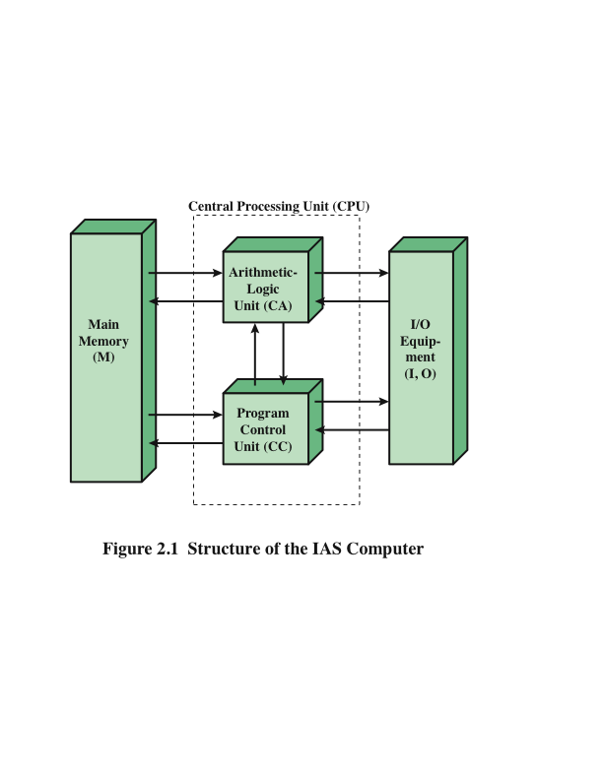
Structure of von Neumann Machine
CA: Cellular Automata
CC: Cellular Constructor
Notes:
Figure 2.1 shows the general structure of the IAS computer (compare to middle
portion of Figure 1.4). It consists of
• A main memory, which stores both data and instructions
• An arithmetic and logic unit (ALU) capable of operating on binary data
• A control unit, which interprets the instructions in memory and causes them
to be executed
• Input/output (I/O) equipment operated by the control unit

Slide 17
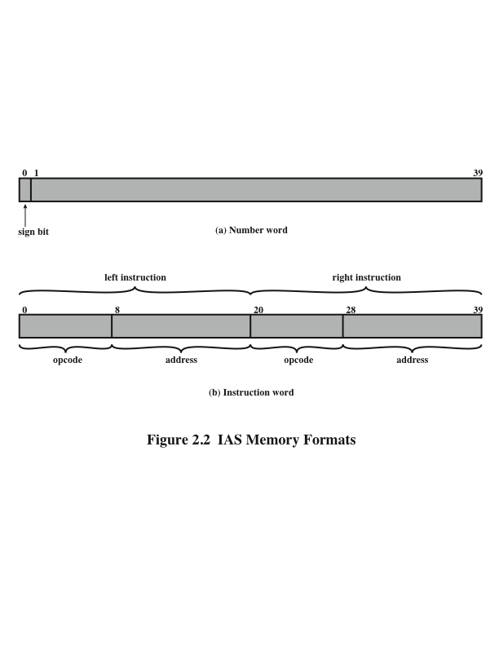
IAS Memory Formats
  Both data and instructions are stored there
  Numbers are represented in binary form and each instruction is a binary code
The memory of the IAS consists of 1000 storage locations (called words) of 40 bits each
data
Instruction
One word contains 2 instructions
Notes:
Bộ nhớ của IAS bao gồm 1000 địa điểm lưu trữ, gọi là từ, của
40 chữ số nhị phân (mỗi bit). Cả dữ liệu và hướng dẫn được lưu trữ ở đó. Số
được biểu diễn dưới dạng nhị phân, và mỗi lệnh là một mã nhị phân. Hình 2.2
minh hoạ các định dạng này. Mỗi số được đại diện bởi một dấu bit và một 39-bit
giá trị. Một từ cũng có thể chứa hai hướng dẫn 20-bit, với mỗi hướng dẫn
bao gồm mã thao tác 8-bit (opcode) xác định hoạt động được
Thực hiện và một địa chỉ 12-bit chỉ định một trong những từ trong bộ nhớ (được đánh số
từ 0 đến 999).
The memory of the IAS consists of 1000 storage locations, called words, of
40 binary digits (bits) each. Both data and instructions are stored there. Numbers
are represented in binary form, and each instruction is a binary code. Figure 2.2
illustrates these formats. Each number is represented by a sign bit and a 39-bit
value. A word may also contain two 20-bit instructions, with each instruction
consisting of an 8-bit operation code (opcode) specifying the operation to be
Performed and a 12-bit address designating one of the words in memory (numbered
from 0 to 999).

Slide 18
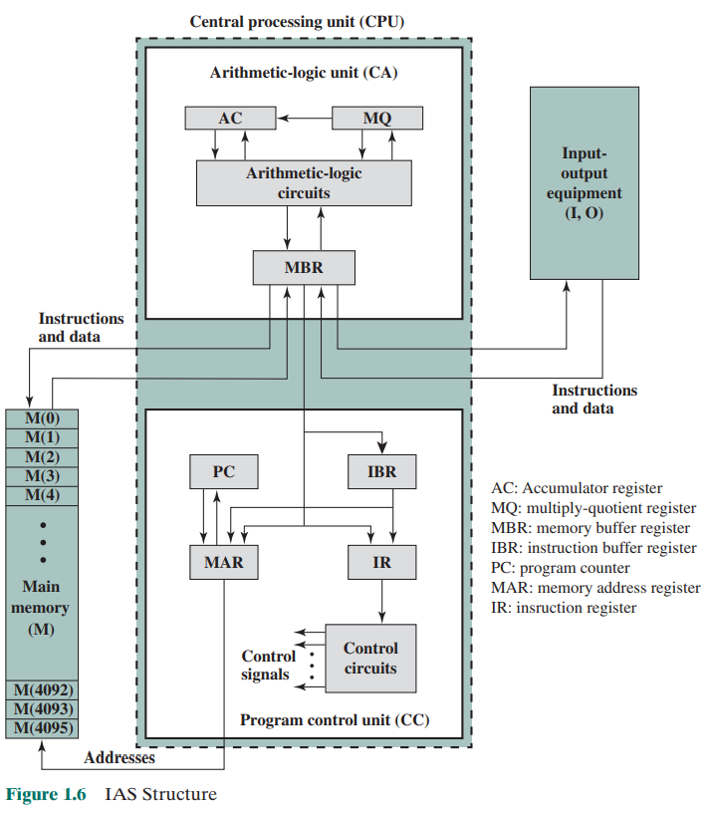
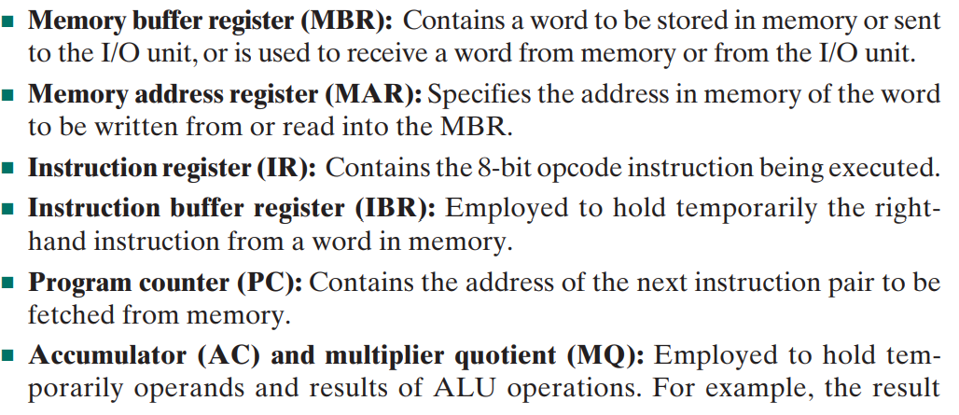
Structure of
IAS
Computer
AC: Accumulator
MQ: Multiplier Quotient
MBR: Memory Buffer Register
IBR: Instruction Buffer Register
PC: program counter
IR: Instruction register
MAR: Memory Address Register
Notes:
Control circuitry:mach điều khiển
Accumulator (AC) and multiplier quotient (MQ):Employed to hold temporarily operands and results of ALU operations. For example, the result of multiplying two 40-bit numbers is an 80-bit number; the most significant 40 bits are stored in the AC and the least significant in the MQ
Cần giải thích cách đọc lệnh/dữ liệu từ bộ nhớ vào CPU
Bộ điều khiển vận hành IAS bằng cách tìm nạp các lệnh từ bộ nhớ và
thực hiện chúng một lần. Để giải thích điều này, một sơ đồ cấu trúc chi tiết hơn là
cần thiết, như được chỉ ra trong Hình 2.3. Con số này cho thấy cả đơn vị kiểm soát và
ALU chứa các vị trí lưu trữ, được gọi là thanh ghi.
The control unit operates the IAS by fetching instructions from memory and
executing them one at a time. To explain this, a more detailed structure diagram is
needed, as indicated in Figure 2.3. This figure reveals that both the control unit and
the ALU contain storage locations, called registers.

Slide 19
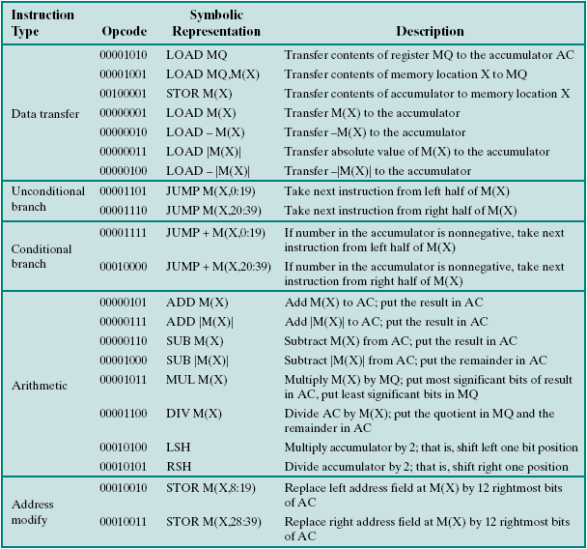

The IAS Instruction
Set
Table 2.1
Notes:
Máy tính IAS có tổng cộng 21 hướng dẫn, được liệt kê trong Bảng 2.1.
Chúng có thể được phân nhóm như sau:
• Truyền dữ liệu: Di chuyển dữ liệu giữa bộ nhớ và đăng ký ALU hoặc giữa
hai ALU đăng ký.
Chi nhánh không điều kiện: Thông thường, bộ điều khiển thực hiện các lệnh trong
chuỗi từ bộ nhớ. Trình tự này có thể được thay đổi bởi một hướng dẫn chi nhánh,
tạo điều kiện thuận lợi cho hoạt động lặp đi lặp lại.
• Chi nhánh có điều kiện: Chi nhánh có thể được thực hiện phụ thuộc vào điều kiện, do đó
cho phép điểm quyết định.
• Số học: Các hoạt động được thực hiện bởi ALU.
• Địa chỉ sửa đổi: Cho phép các địa chỉ được tính trong ALU và sau đó
chèn vào các hướng dẫn được lưu trữ trong bộ nhớ. Điều này cho phép một chương trình đáng kể
giải quyết tính linh hoạt.
Bảng 2.1 trình bày các hướng dẫn dưới dạng biểu tượng, dễ đọc. Thực ra,
mỗi hướng dẫn phải phù hợp với định dạng của hình 2.2b. Phần opcode
(8 bit đầu tiên) chỉ định trong số 21 hướng dẫn sẽ được thực hiện. Địa chỉ
phần còn lại (12 bit) xác định vị trí bộ nhớ 1000 vị trí
tham gia vào việc thực hiện chỉ thị.
- *
The IAS computer had a total of 21 instructions, which are listed in Table 2.1.
These can be grouped as follows:
• Data transfer: Move data between memory and ALU registers or between
two ALU registers.
Unconditional branch: Normally, the control unit executes instructions in
sequence from memory. This sequence can be changed by a branch instruction,
which facilitates repetitive operations.
• Conditional branch: The branch can be made dependent on a condition, thus
allowing decision points.
• Arithmetic: Operations performed by the ALU.
• Address modify: Permits addresses to be computed in the ALU and then
inserted into instructions stored in memory. This allows a program considerable
addressing flexibility.
Table 2.1 presents instructions in a symbolic, easy-to-read form. Actually,
each instruction must conform to the format of Figure 2.2b. The opcode portion
(first 8 bits) specifies which of the 21 instructions is to be executed. The address
portion (remaining 12 bits) specifies which of the 1000 memory locations is to be
involved in the execution of the instruction.

Slide 20
Hexadecimal Code:
010FA210FB
IAS code length: 40 bits
Left instruction: 010FA
Opcode: 01(h)
Address: 0FA
01(h) → 0000 0001
Load data in the 0FA memory word to AC
AC = [0FA]
Right instruction: 210FB
Opcode: 21(h)
Address: 0FB
21(h) → 0010 0001
Store AC to the 0FB memory word
[0FB] = AC
➔ [0FB] = [0FA]
Run IAS
Machine Code
7
OFA
AC: 7
7
OFB
A part of the exercise 2.7
Notes:
Máy tính IAS có tổng cộng 21 hướng dẫn, được liệt kê trong Bảng 2.1.
Chúng có thể được nhóm lại như sau:
• Truyền dữ liệu: Di chuyển dữ liệu giữa các bộ nhớ và các thanh ghi ALU hoặc giữa
hai thanh ghi ALU.
Nhánh vô điều kiện: Thông thường, bộ điều khiển thực hiện các hướng dẫn trong
trình tự từ bộ nhớ. Trình tự này có thể được thay đổi bởi một hướng dẫn chi nhánh,
tạo điều kiện cho các hoạt động lặp đi lặp lại.
• Chi nhánh có điều kiện: Chi nhánh có thể được thực hiện tùy thuộc vào một điều kiện, do đó
cho phép điểm quyết định.
• Số học: Các hoạt động được thực hiện bởi ALU.
• Sửa đổi địa chỉ: Cho phép các địa chỉ được tính toán trong ALU và sau đó
chèn vào các hướng dẫn được lưu trữ trong bộ nhớ. Điều này cho phép một chương trình đáng kể
giải quyết sự linh hoạt.
Bảng 2.1 trình bày các hướng dẫn ở dạng biểu tượng, dễ đọc. Thực ra,
mỗi hướng dẫn phải phù hợp với định dạng của Hình 2.2b. Phần opcode
(8 bit đầu tiên) chỉ định lệnh nào trong số 21 lệnh sẽ được thực hiện. Địa chỉ
phần (12 bit còn lại) chỉ định vị trí nào trong số 1000 vị trí bộ nhớ sẽ là
tham gia vào việc thực hiện các hướng dẫn.
The IAS computer had a total of 21 instructions, which are listed in Table 2.1.
These can be grouped as follows:
• Data transfer: Move data between memory and ALU registers or between
two ALU registers.
Unconditional branch: Normally, the control unit executes instructions in
sequence from memory. This sequence can be changed by a branch instruction,
which facilitates repetitive operations.
• Conditional branch: The branch can be made dependent on a condition, thus
allowing decision points.
• Arithmetic: Operations performed by the ALU.
• Address modify: Permits addresses to be computed in the ALU and then
inserted into instructions stored in memory. This allows a program considerable
addressing flexibility.
Table 2.1 presents instructions in a symbolic, easy-to-read form. Actually,
each instruction must conform to the format of Figure 2.2b. The opcode portion
(first 8 bits) specifies which of the 21 instructions is to be executed. The address
portion (remaining 12 bits) specifies which of the 1000 memory locations is to be
involved in the execution of the instruction.

Slide 21
Commercial Computers: UNIVAC
(Read by yourself)
1947 – Eckert and Mauchly formed the Eckert-Mauchly Computer Corporation to manufacture computers commercially
UNIVAC I (Universal Automatic Computer)
  First successful commercial computer
  Was intended for both scientific and commercial applications
  Commissioned by the US Bureau of Census for 1950 calculations
The Eckert-Mauchly Computer Corporation became part of the UNIVAC division of the Sperry-Rand Corporation
UNIVAC II – delivered in the late 1950’s
  Had greater memory capacity and higher performance
  Backward compatible
Notes:
The 1950s saw the birth of the computer industry with
two companies, Sperry and IBM, dominating the marketplace.
In 1947, Eckert and Mauchly formed the Eckert-Mauchly Computer
Corporation to manufacture computers commercially. Their first successful machine
was the UNIVAC I (Universal Automatic Computer), which was commissioned by
the Bureau of the Census for the 1950 calculations. The Eckert-Mauchly Computer
Corporation became part of the UNIVAC division of Sperry-Rand Corporation,
which went on to build a series of successor machines.
The UNIVAC I was the first successful commercial computer. It was intended
for both scientific and commercial applications. The first paper describing the
system listed matrix algebraic computations, statistical problems, premium billings
for a life insurance company, and logistical problems as a sample of the tasks it could
perform.
The UNIVAC II, which had greater memory capacity and higher performance
than the UNIVAC I, was delivered in the late 1950s and illustrates several trends that
have remained characteristic of the computer industry. First, advances in technology
allow companies to continue to build larger, more powerful computers. Second,
each company tries to make its new machines backward compatible with the older
machines. This means that the programs written for the older machines can be
executed on the new machine. This strategy is adopted in the hopes of retaining the
customer base; that is, when a customer decides to buy a newer machine, he or she is
likely to get it from the same company to avoid losing the investment in programs.
Những năm 1950 chứng kiến ​​sự ra đời của ngành công nghiệp máy tính với
hai công ty, Sperry và IBM, thống trị thị trường.
Năm 1947, Eckert và Mauchly thành lập Máy tính Eckert-Mauchly
Tổng công ty sản xuất máy tính thương mại. Máy thành công đầu tiên của họ
là UNIVAC I (Máy tính tự động phổ quát), được ủy quyền bởi
Cục điều tra dân số cho các tính toán năm 1950. Máy tính Eckert-Mauchly
Corporation trở thành một phần của bộ phận UNIVAC của Sperry-Rand Corporation,
mà đã tiếp tục xây dựng một loạt các máy kế nhiệm.
UNIVAC I là máy tính thương mại thành công đầu tiên. Nó đã được dự định
cho cả ứng dụng khoa học và thương mại. Bài báo đầu tiên mô tả
hệ thống liệt kê các tính toán đại số ma trận, các vấn đề thống kê, hóa đơn cao cấp
đối với một công ty bảo hiểm nhân thọ và các vấn đề hậu cần như một ví dụ về các nhiệm vụ có thể
biểu diễn.
UNIVAC II, có dung lượng bộ nhớ lớn hơn và hiệu năng cao hơn
so với UNIVAC I, đã được giao vào cuối những năm 1950 và minh họa một số xu hướng
vẫn là đặc trưng của ngành công nghiệp máy tính. Đầu tiên, tiến bộ trong công nghệ
cho phép các công ty tiếp tục xây dựng các máy tính lớn hơn, mạnh hơn. Thứ hai,
mỗi công ty cố gắng làm cho các máy mới của mình tương thích ngược với các máy cũ hơn
máy móc. Điều này có nghĩa là các chương trình được viết cho các máy cũ hơn có thể là
thực hiện trên máy mới. Chiến lược này được thông qua với hy vọng giữ lại
cơ sở khách hàng; nghĩa là, khi khách hàng quyết định mua một chiếc máy mới hơn, họ sẽ
có khả năng nhận được nó từ cùng một công ty để tránh mất đầu tư vào các chương trình.
Bộ phận UNIVAC cũng bắt đầu phát triển dòng máy tính 1100,
đó là nguồn doanh thu chính của nó. Loạt bài này minh họa một sự khác biệt
đã tồn tại cùng một lúc. Mẫu đầu tiên, UNIVAC 1103, và những người kế nhiệm của nó
trong nhiều năm chủ yếu dành cho các ứng dụng khoa học, liên quan đến lâu dài
và tính toán phức tạp. Các công ty khác tập trung vào các ứng dụng kinh doanh,
trong đó liên quan đến việc xử lý số lượng lớn dữ liệu văn bản. Sự chia rẽ này phần lớn đã biến mất,
nhưng nó đã được chứng minh trong một số năm.
The UNIVAC division also began development of the 1100 series of computers,
which was to be its major source of revenue. This series illustrates a distinction
that existed at one time. The first model, the UNIVAC 1103, and its successors
for many years were primarily intended for scientific applications, involving long
and complex calculations. Other companies concentrated on business applications,
which involved processing large amounts of text data. This split has largely disappeared,
but it was evident for a number of years.

Slide 22
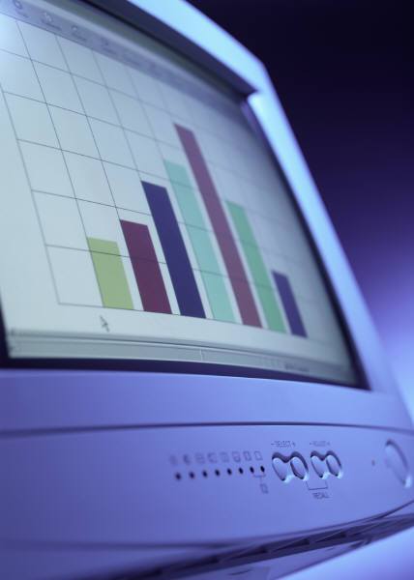

IBM
Was the major manufacturer of punched-card processing equipment
Delivered its first electronic stored-program computer (701) in 1953
  Intended primarily for scientific applications
  Introduced 702 product in 1955
  Hardware features made it suitable to business applications
  Series of 700/7000 computers established IBM as the overwhelmingly dominant computer manufacturer
(Read by yourself)
Notes:
IBM, sau đó là nhà sản xuất chính của thiết bị xử lý thẻ đục lỗ,
giao máy tính chương trình lưu trữ điện tử đầu tiên, 701, vào năm 1953. 701 là
chủ yếu dành cho các ứng dụng khoa học [BASH81]. Năm 1955, IBM giới thiệu
sản phẩm 702 đồng hành, có một số tính năng phần cứng phù hợp với nó
cho các ứng dụng kinh doanh. Đây là những máy đầu tiên trong chuỗi dài 700/7000 máy tính
đã thành lập IBM với tư cách là nhà sản xuất máy tính thống trị áp đảo.
IBM, then the major manufacturer of punched-card processing equipment,
delivered its first electronic stored-program computer, the 701, in 1953. The 701 was
intended primarily for scientific applications [BASH81]. In 1955, IBM introduced
the companion 702 product, which had a number of hardware features that suited it
to business applications. These were the first of a long series of 700/7000 computers
that established IBM as the overwhelmingly dominant computer manufacturer.

Slide 23
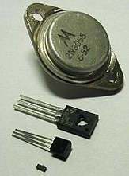
Second Generation: Transistors
  Transistor = Transfer – resistor (vật có thể truyền-cản điện)
  Building block: Composition and operating of transistor
  More details: https://en.wikipedia.org/wiki/Transistor
  It’s activity is similar to those in vacuum tube
  Smaller, Cheaper
  Dissipates (phát tán) less heat than a vacuum tube
  Is a solid state device made from silicon
  Was invented at Bell Labs in 1947
  It was not until the late 1950’s that fully transistorized computers were commercially available
  Typical computers: IBM 700/7000 series
Notes:
Thay đổi lớn đầu tiên trong máy tính điện tử là thay thế
các ống chân không bằng bóng bán dẫn. Các bóng bán dẫn nhỏ hơn, rẻ hơn và tiêu tan
ít nhiệt hơn ống chân không nhưng có thể được sử dụng theo cách tương tự như ống chân không
xây dựng máy tính. Không giống như ống chân không, đòi hỏi dây, tấm kim loại, một
viên nang thủy tinh và chân không, bóng bán dẫn là một thiết bị trạng thái rắn, được làm từ silicon.
Transitor được phát minh tại Bell Labs vào năm 1947 và đến những năm 1950 đã có
phát động một cuộc cách mạng điện tử. Tuy nhiên, mãi đến cuối những năm 1950, tuy nhiên, điều đó
máy tính đầy đủ transitor đã có sẵn trên thị trường. IBM một lần nữa không phải là
công ty đầu tiên cung cấp công nghệ mới. NCR và, thành công hơn, RCA
là những người đi đầu với một số máy bán dẫn nhỏ. IBM đã làm theo ngay sau đó
với loạt 7000.
Việc sử dụng bóng bán dẫn xác định thế hệ thứ hai của máy tính.
The first major change in the electronic computer came with the replacement of
the vacuum tube by the transistor. The transistor is smaller, cheaper, and dissipates
less heat than a vacuum tube but can be used in the same way as a vacuum tube to
construct computers. Unlike the vacuum tube, which requires wires, metal plates, a
glass capsule, and a vacuum, the transistor is a solid-state device, made from silicon.
The transistor was invented at Bell Labs in 1947 and by the 1950s had
launched an electronic revolution. It was not until the late 1950s, however, that
fully transistorized computers were commercially available. IBM again was not the
first company to deliver the new technology. NCR and, more successfully, RCA
were the front-runners with some small transistor machines. IBM followed shortly
with the 7000 series.
The use of the transistor defines the second generation of computers.

Slide 24
Second Generation Computers
Introduced:
  More complex arithmetic and logic units and control units
  The use of high-level programming languages
  Provision of system software which provided the ability to:
    load programs
    move data to peripherals and libraries
    perform common computations
Appearance of the Digital Equipment Corporation (DEC) in 1957
PDP-1 (programmed data processor) was DEC’s first computer
This began the mini-computer phenomenon that would become so prominent (leading) in the third generation
Notes:
Nhưng có những thay đổi khác là tốt. Thế hệ thứ hai chứng kiến sự giới thiệu
của các đơn vị logic và số học và số học phức tạp hơn, việc sử dụng
ngôn ngữ lập trình cấp cao và cung cấp phần mềm hệ thống với
máy vi tính. Theo nghĩa rộng, phần mềm hệ thống cung cấp khả năng tải chương trình,
di chuyển dữ liệu đến các thiết bị ngoại vi và thư viện để thực hiện các tính toán chung, tương tự
theo những gì các hệ điều hành hiện đại như Windows và Linux làm.
Thế hệ thứ hai cũng đáng chú ý vì sự xuất hiện của Digital
Tổng công ty Thiết bị (DEC). DEC được thành lập vào năm 1957 và trong năm đó, đã được chuyển giao
máy tính đầu tiên của nó, PDP-1. Máy tính này và công ty này đã bắt đầu máy tính mini
hiện tượng đó sẽ trở nên rất nổi bật trong thế hệ thứ ba.
But there are other changes as well. The second generation saw the introduction
of more complex arithmetic and logic units and control units, the use of
high-level programming languages, and the provision of system software with the
computer. In broad terms, system software provided the ability to load programs,
move data to peripherals, and libraries to perform common computations, similar
to what modern OSes like Windows and Linux do.
The second generation is noteworthy also for the appearance of the Digital
Equipment Corporation (DEC). DEC was founded in 1957 and, in that year, delivered
its first computer, the PDP-1. This computer and this company began the minicomputer
phenomenon that would become so prominent in the third generation.

Slide 25
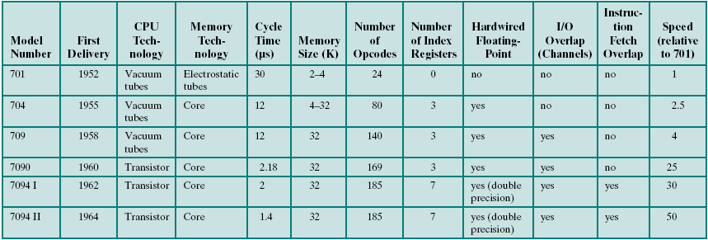
Table 2.3 : Example Members of the
IBM 700/7000 Series
Notes:
Từ việc giới thiệu loạt 700 vào năm 1952 đến khi giới thiệu
của thành viên cuối cùng của loạt 7000 vào năm 1964, dòng sản phẩm này của IBM đã trải qua một
tiến hóa đó là điển hình của các sản phẩm máy tính. Thành viên liên tiếp của sản phẩm
dòng hiển thị hiệu suất tăng, công suất tăng và / hoặc chi phí thấp hơn.
Bảng 2.3 minh họa xu hướng này. Kích thước của bộ nhớ chính, tính bằng bội số của 210
Các từ 36 bit, tăng từ 2K (1K = 210) lên 32K từ, trong khi thời gian để truy cập một từ
từ bộ nhớ, thời gian chu kỳ bộ nhớ, giảm từ 30 tos xuống 1,4 μs. Số lượng
opcodes tăng từ 24 đến 185 khiêm tốn.
Cột cuối cùng cho biết tốc độ thực hiện tương đối của xử lý trung tâm
đơn vị (CPU). Cải thiện tốc độ đạt được bằng các thiết bị điện tử được cải tiến (ví dụ:
thực hiện bóng bán dẫn nhanh hơn so với thực hiện ống chân không) và nhiều hơn nữa
mạch phức tạp. Ví dụ, IBM 7094 bao gồm Sao lưu chỉ dẫn
Đăng ký, được sử dụng để đệm các hướng dẫn tiếp theo. Bộ điều khiển tìm nạp hai liền kề
từ từ bộ nhớ cho một lệnh tìm nạp. Ngoại trừ sự xuất hiện của một nhánh
hướng dẫn, tương đối không thường xuyên (có thể 10 đến 15%), điều này có nghĩa là
bộ điều khiển phải truy cập bộ nhớ cho một lệnh chỉ bằng một nửa lệnh
chu kỳ. Việc tìm nạp trước này làm giảm đáng kể thời gian chu kỳ hướng dẫn trung bình.
Phần còn lại của các cột trong Bảng 2.3 sẽ trở nên rõ ràng dưới dạng văn bản
tiền thu được.
From the introduction of the 700 series in 1952 to the introduction
of the last member of the 7000 series in 1964, this IBM product line underwent an
evolution that is typical of computer products. Successive members of the product
line show increased performance, increased capacity, and/or lower cost.
Table 2.3 illustrates this trend. The size of main memory, in multiples of 2¹⁰
36-bit words, grew from 2K (1K = 2¹⁰) to 32K words, while the time to access one
word of memory, the memory cycle time, fell from 30 μs to 1.4 μs. The number of
opcodes grew from a modest 24 to 185.
The final column indicates the relative execution speed of the central processing
unit (CPU). Speed improvements are achieved by improved electronics (e.g., a
transistor implementation is faster than a vacuum tube implementation) and more
complex circuitry. For example, the IBM 7094 includes an Instruction Backup
Register, used to buffer the next instruction. The control unit fetches two adjacent
words from memory for an instruction fetch. Except for the occurrence of a branching
instruction, which is relatively infrequent (perhaps 10 to 15%), this means that
the control unit has to access memory for an instruction on only half the instruction
cycles. This prefetching significantly reduces the average instruction cycle time.
The remainder of the columns of Table 2.3 will become clear as the text
proceeds.

Slide 26
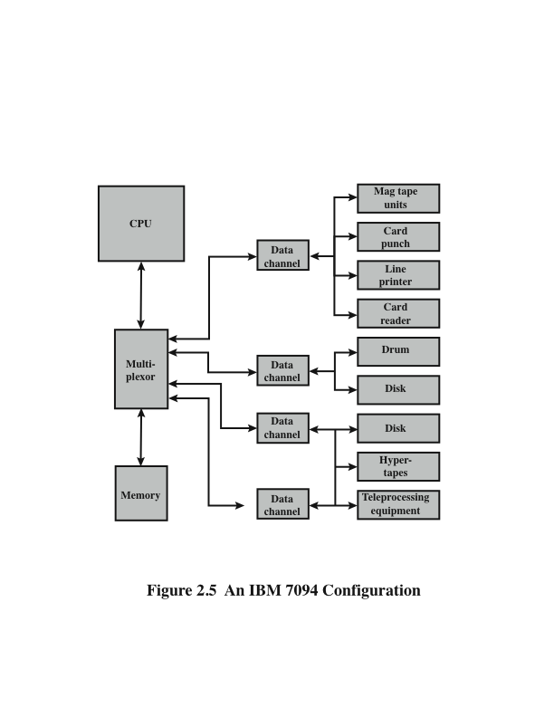
IBM
7094
Configuration
Read by yourself
Multiplexer (mạch đa hợp) manages centrally some devices.
Mag: magnetic
Drum: magnetic drum for storing data
Notes:
Card punch: thẻ đục lổ
Hình 2.5 cho thấy một cấu hình lớn (nhiều thiết bị ngoại vi) cho IBM 7094,
đó là đại diện của máy tính thế hệ thứ hai [BELL71]. Một số khác biệt
từ máy tính IAS đáng chú ý. Điều quan trọng nhất trong số này là
sử dụng các kênh dữ liệu. Kênh dữ liệu là một mô-đun I / O độc lập với riêng mô-đun
bộ xử lý và tập lệnh. Trong một hệ thống máy tính có các thiết bị như vậy, CPU
không thực hiện các hướng dẫn I / O chi tiết. Hướng dẫn như vậy được lưu trữ trong một chính
bộ nhớ được thực thi bởi bộ xử lý chuyên dụng trong chính kênh dữ liệu.
CPU bắt đầu truyền I / O bằng cách gửi tín hiệu điều khiển đến kênh dữ liệu,
hướng dẫn nó thực hiện một chuỗi các hướng dẫn trong bộ nhớ. Kênh dữ liệu
thực hiện nhiệm vụ độc lập với CPU và báo hiệu cho CPU khi hoạt động
hoàn tất. Sự sắp xếp này làm giảm CPU của một quá trình xử lý đáng kể
gánh nặng.
Một tính năng mới khác là bộ ghép kênh, đó là sự kết thúc trung tâm
điểm cho các kênh dữ liệu, CPU và bộ nhớ. Truy cập lịch trình ghép kênh
đến bộ nhớ từ CPU và các kênh dữ liệu, cho phép các thiết bị này hoạt động
độc lập.
Figure 2.5 shows a large (many peripherals) configuration for an IBM 7094,
which is representative of second-generation computers [BELL71]. Several differences
from the IAS computer are worth noting. The most important of these is the
use of data channels. A data channel is an independent I/O module with its own
processor and instruction set. In a computer system with such devices, the CPU
does not execute detailed I/O instructions. Such instructions are stored in a main
memory to be executed by a special-purpose processor in the data channel itself.
The CPU initiates an I/O transfer by sending a control signal to the data channel,
instructing it to execute a sequence of instructions in memory. The data channel
performs its task independently of the CPU and signals the CPU when the operation
is complete. This arrangement relieves the CPU of a considerable processing
burden.
Another new feature is the multiplexor, which is the central termination
point for data channels, the CPU, and memory. The multiplexor schedules access
to the memory from the CPU and data channels, allowing these devices to act
independently.

Slide 27
Third Generation: Integrated Circuits
IC
1958 – the invention of the integrated circuit
All components of a circuit are minimize to micro size. So, all of them are packed in a chip
Discrete component
  Single, self-contained transistor
  Manufactured separately, packaged in their own containers, and soldered or wired together onto masonite (like circuit boards)
  Manufacturing process was expensive and cumbersome (complex)
  The two most important members of the third generation were the IBM System/360 and the DEC PDP-8
Notes:
Solder: hàn
Cumbersome: cồng kềnh, vưới víu
A single, self-contained transistor is called a discrete component. Throughout the
1950s and early 1960s, electronic equipment was composed largely of discrete components—
transistors, resistors, capacitors, and so on. Discrete components were
manufactured separately, packaged in their own containers, and soldered or wired
together onto masonite-like circuit boards, which were then installed in computers,
oscilloscopes, and other electronic equipment. Whenever an electronic device called
for a transistor, a little tube of metal containing a pinhead-sized piece of silicon
had to be soldered to a circuit board. The entire manufacturing process, from transistor
to circuit board, was expensive and cumbersome.
These facts of life were beginning to create problems in the computer industry.
Early second-generation computers contained about 10,000 transistors. This
figure grew to the hundreds of thousands, making the manufacture of newer, more
powerful machines increasingly difficult.
Một bóng bán dẫn độc lập, được gọi là một thành phần riêng biệt. Xuyên suốt
Những năm 1950 và đầu những năm 1960, thiết bị điện tử bao gồm phần lớn các thành phần rời rạc
bóng bán dẫn, điện trở, tụ điện, và như vậy. Các thành phần riêng biệt là
được sản xuất riêng biệt, được đóng gói trong các thùng chứa riêng của họ, và hàn hoặc có dây
cùng nhau lên các bảng mạch giống như masonite, sau đó được cài đặt trong máy tính,
máy hiện sóng và các thiết bị điện tử khác. Bất cứ khi nào một thiết bị điện tử được gọi là
đối với một bóng bán dẫn, một ống kim loại nhỏ chứa một miếng silicon cỡ đầu ngón tay
đã được hàn vào một bảng mạch. Toàn bộ quá trình sản xuất, từ bóng bán dẫn
để bảng mạch, là đắt tiền và cồng kềnh.
Những sự thật của cuộc sống đã bắt đầu tạo ra các vấn đề trong ngành công nghiệp máy tính.
Máy tính thế hệ thứ hai đầu tiên chứa khoảng 10.000 bóng bán dẫn. Điều này
Con số tăng lên hàng trăm ngàn, làm cho sản xuất mới hơn, nhiều hơn
Máy móc ngày càng khó khăn.
Năm 1958 đã đạt được thành tựu cách mạng điện tử và bắt đầu
kỷ nguyên của vi điện tử: phát minh ra mạch tích hợp. Nó là tích hợp
mạch xác định thế hệ thứ ba của máy tính. Trong phần này, chúng tôi cung cấp một
giới thiệu ngắn gọn về công nghệ của các mạch tích hợp. Sau đó, chúng tôi nhìn vào có lẽ
Hai thành viên quan trọng nhất của thế hệ thứ ba, cả hai đều được giới thiệu
vào đầu kỷ nguyên đó: Hệ thống IBM / 360 và DEC PDP-8.
In 1958 came the achievement that revolutionized electronics and started the
era of microelectronics: the invention of the integrated circuit. It is the integrated
circuit that defines the third generation of computers. In this section, we provide a
brief introduction to the technology of integrated circuits. Then we look at perhaps
the two most important members of the third generation, both of which were introduced
at the beginning of that era: the IBM System/360 and the DEC PDP-8.

Slide 28
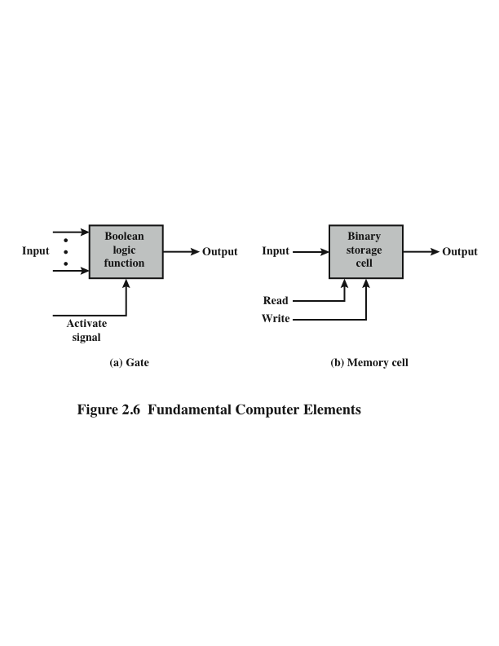
Microelectronics
Notes:
Vi điện tử có nghĩa là, theo nghĩa đen, "thiết bị điện tử nhỏ".
(Hình 2.6): cổng và ô bộ nhớ. Cổng là một thiết bị mà thực hiện một hàm Boolean hoặc logic đơn giản, chẳng hạn như IF A VÀ B LÀ ĐÚNG SAU ĐÓ, C LÀ ĐÚNG (VÀ CỔNG). Các thiết bị như vậy được gọi là cổng vì chúng điều khiển lưu lượng dữ liệu giống như cách các cổng kênh kiểm soát dòng chảy của nước. The tế bào bộ nhớ là một thiết bị có thể lưu trữ một bit dữ liệu; Đó là, thiết bị có thể ở trong Một trong hai quốc gia ổn định bất cứ lúc nào. Bằng cách kết nối một số lượng lớn trong số này Các thiết bị cơ bản, chúng ta có thể xây dựng một máy tính.
The basic elements of a digital computer, as we know, must perform storage,
movement, processing, and control functions. Only two fundamental types of components
are required (Figure 2.6): gates and memory cells. A gate is a device that
implements a simple Boolean or logical function, such as IF A AND B ARE TRUE
THEN C IS TRUE (AND gate). Such devices are called gates because they control
data flow in much the same way that canal gates control the flow of water. The
memory cell is a device that can store one bit of data; that is, the device can be in
one of two stable states at any time. By interconnecting large numbers of these
fundamental devices, we can construct a computer.

Slide 29
Integrated
Circuits
A computer consists of gates, memory cells, and interconnections among these elements
The gates and memory cells are constructed of simple digital electronic components
Data storage – provided by memory cells
Data processing – provided by gates
Data movement – the paths among components are used to move data from memory to memory and from memory through gates to memory
Control – the paths among components can carry control signals
Exploits the fact that such components as transistors, resistors, and conductors can be fabricated from a semiconductor such as silicon
Many transistors can be produced at the same time on a single wafer(thin piece) of silicon
Transistors can be connected with a processor metallization (cover using metal) to form circuits
Notes:
Exploits: khai thác
transistors, resistors, and conductors: bóng bán dẫn, điện trỡ, chat dẫn điện
Fabricated: giả mạo
Semiconductor: chất bán dẫn
Wafer : very thin
Chúng ta có thể liên hệ điều này với bốn các chức năng cơ bản như sau:
• Lưu trữ dữ liệu: Được cung cấp bởi các ô nhớ. • Xử lý dữ liệu: Được cung cấp bởi các cổng. • Di chuyển dữ liệu: Đường dẫn giữa các thành phần được sử dụng để di chuyển dữ liệu từ bộ nhớ đến bộ nhớ và từ bộ nhớ thông qua cổng vào bộ nhớ. • Điều khiển: Các đường dẫn giữa các thành phần có thể mang tín hiệu điều khiển.
- Một máy tính bao gồm các cổng, tế bào bộ nhớ và kết nối giữa các yếu tố này.
-Các cổng và tế bào bộ nhớ được xây dựng bằng các thành phần điện tử kỹ thuật số đơn giản
-Khai thác thực tế là các thành phần như bóng bán dẫn, điện trở và dây dẫn có thể được chế tạo từ chất bán dẫn như silicon
-Nhiều bóng bán dẫn có thể được sản xuất cùng một lúc trên một tấm silicon (mảnh mỏng) duy nhất
-Bóng bán dẫn có thể được kết nối với bộ xử lý kim loại (bao gồm bằng kim loại) để tạo thành mạch

Slide 30
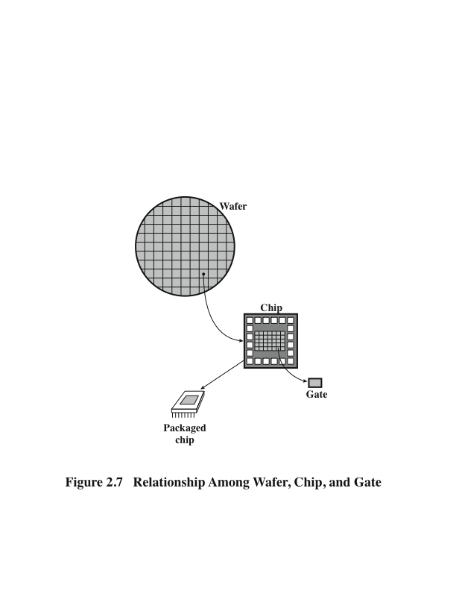
Wafer,
Chip, and
Gate
Relationship
More details: https://en.wikipedia.org/wiki/Silicon
Wafer: a thin piece of silicon (< 1 mm)
Notes:
Hình 2.7 mô tả các khái niệm chính trong một mạch tích hợp. Một miếng mỏng
silicon được chia thành một ma trận gồm các khu vực nhỏ, mỗi diện tích vài mm vuông. Các
mô hình mạch giống hệt nhau được chế tạo ở mỗi khu vực, và wafer được chia thành
khoai tây chiên. Mỗi chip bao gồm nhiều cổng và / hoặc ô nhớ cộng với một số đầu vào
và các điểm đính kèm đầu ra. Con chip này sau đó được đóng gói trong vỏ bảo vệ
nó và cung cấp chân để gắn vào các thiết bị ngoài chip. Một số trong số này
các gói sau đó có thể được kết nối với nhau trên bảng mạch in để sản xuất lớn hơn
và các mạch phức tạp hơn.
Figure 2.7 depicts the key concepts in an integrated circuit. A thin wafer of
silicon is divided into a matrix of small areas, each a few millimeters square. The
identical circuit pattern is fabricated in each area, and the wafer is broken up into
chips. Each chip consists of many gates and/or memory cells plus a number of input
and output attachment points. This chip is then packaged in housing that protects
it and provides pins for attachment to devices beyond the chip. A number of these
packages can then be interconnected on a printed circuit board to produce larger
and more complex circuits.

Slide 31
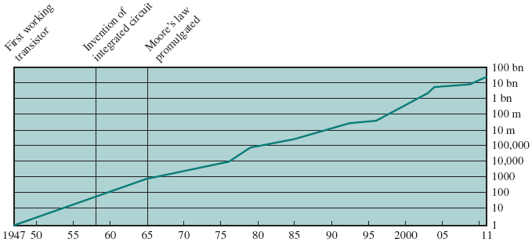
Chip Growth
Figure 2.8 Growth in Transistor Count on Integrated Circuits
Number of transistors
Year
m: million
bn: billion
Notes:
Ban hành: phá »• biáº¿n, cÃngng bá» ‘Ban đầu, chỉ có một vài cổng hoặc ô nhớ có thể được sản xuất một cách đáng tin cậy
và đóng gói cùng nhau. Những mạch tích hợp sớm này được gọi là quy mô nhỏ
Tích hợp (SSI). Thời gian trôi qua, nó trở nên có thể đóng gói ngày càng nhiều
Các thành phần trên cùng một chip. Sự tăng trưởng về mật độ này được minh họa trong Hình 2.8; nó là
một trong những xu hướng công nghệ đáng chú ý nhất từng được ghi nhận.
Promulgate: phổ biến, công bố
Initially, only a few gates or memory cells could be reliably manufactured
and packaged together. These early integrated circuits are referred to as small scale
Integration (SSI). As time went on, it became possible to pack more and more
Components on the same chip. This growth in density is illustrated in Figure 2.8; it is
one of the most remarkable technological trends ever recorded.

Slide 32
Moore’s Law
1965, Gordon Moore
(co-founder of Intel)
Observed number of transistors that could be put on a single chip was doubling every year
The pace slowed to a doubling every 18 months in the 1970’s but has sustained that rate ever since
Consequences of Moore’s law:
The cost of computer logic and memory circuitry has fallen at a dramatic rate
The electrical path length is shortened, increasing operating speed
Computer becomes smaller and is more convenient to use in a variety of environments
Reduction in power and cooling requirements
Fewer interchip connections
Notes:
Pace: nhịp độ
Slowed: chậm lại
Sustained: duy trì
Dramatic: đàng kể
Consequences: kết quả
Ban hành: phá »• biáº¿n, cÃngng bá» ‘Ban đầu, chỉ có một phần của chúng
và cùng nhau Phần còn lại
Tổng hợp (SSI). Thời gian qua, nó có thể có
Các thành phần mềm và chip chip. Phần còn lại của chúng tôi nó là
một trong những xu hướng của chúng tôi
Figure 2.8 reflects the famous Moore’s law, which was propounded (đề xuất) by Gordon Moore, cofounder of
Intel, in 1965 [MOOR65]. Moore observed that the number of transistors that could
be put on a single chip was doubling every year and correctly predicted that this
Pace (bước đi) would continue into the near future. To the surprise of many, including Moore,
the pace continued year after year and decade after decade. The pace slowed to a
doubling every 18 months in the 1970s but has sustained that rate ever since.
The consequences of Moore’s law are profound:
1. The cost of a chip has remained virtually unchanged during this period of
rapid growth in density. This means that the cost of computer logic and memory
circuitry has fallen at a dramatic rate.
2. Because logic and memory elements are placed closer together on more
densely packed chips, the electrical path length is shortened, increasing
operating speed.
3. The computer becomes smaller, making it more convenient to place in a
variety of environments.
4. There is a reduction in power and cooling requirements.
5. The interconnections on the integrated circuit are much more reliable than
solder connections. With more circuitry on each chip, there are fewer interchip
connections.

Slide 33
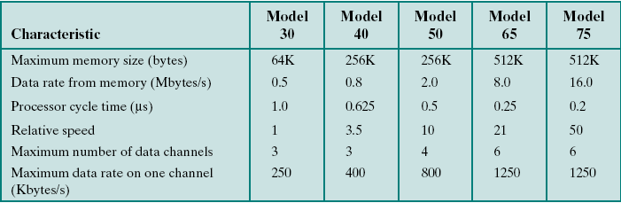
Table 2.4: Characteristics of the
System/360 Family
Table 2.4 Characteristics of the System/360 Family
Notes:
Sencond=1000milisecond=1tr microsecond=1ty nanosecond
Đến năm 1964, IBM đã nắm vững thị trường máy tính với
7000 máy của nó. Vào năm đó, IBM đã công bố System / 360, một cái mới
gia đình sản phẩm máy tính. Mặc dù thông báo không có gì bất ngờ, nhưng nó
chứa một số tin tức khó chịu cho các khách hàng hiện tại của IBM: dòng sản phẩm 360
không tương thích với các máy IBM cũ. Do đó, quá trình chuyển đổi sang 360 sẽ là
khó khăn cho cơ sở khách hàng hiện tại. Đây là một bước đi táo bạo của IBM, nhưng một IBM cảm thấy
là cần thiết để thoát ra khỏi một số hạn chế của kiến trúc 7000 và
By 1964, IBM had a firm grip on the computer market with
its 7000 series of machines. In that year, IBM announced the System/360, a new
family of computer products. Although the announcement itself was no surprise, it
contained some unpleasant news for current IBM customers: the 360 product line
was incompatible with older IBM machines. Thus, the transition to the 360 would be
difficult for the current customer base. This was a bold step by IBM, but one IBM felt
was necessary to break out of some of the constraints of the 7000 architecture and
to produce a system capable of evolving with the new integrated circuit technology
[PADE81, GIFF87]. The strategy paid off both financially and technically. The 360
was the success of the decade and cemented IBM as the overwhelmingly dominant
computer vendor, with a market share above 70%. And, with some modifications
and extensions, the architecture of the 360 remains to this day the architecture
of IBM’s mainframe computers. Examples using this architecture can be found
throughout this text.
The System/360 was the industry’s first planned family of computers. The
family covered a wide range of performance and cost. Table 2.4 indicates some of
the key characteristics of the various models in 1965 (each member of the family is
distinguished by a model number). The models were compatible in the sense that
a program written for one model should be capable of being executed by another
model in the series, with only a difference in the time it takes to execute.
The concept of a family of compatible computers was both novel and
extremely successful. A customer with modest requirements and a budget to match
could start with the relatively inexpensive Model 30. Later, if the customer’s needs
grew, it was possible to upgrade to a faster machine with more memory without
sacrificing the investment in already-developed software. The characteristics of a
family are as follows:
• Similar or identical instruction set: In many cases, the exact same set of machine
instructions is supported on all members of the family. Thus, a program that
executes on one machine will also execute on any other. In some cases, the
lower end of the family has an instruction set that is a subset of that of the top
end of the family. This means that programs can move up but not down.
• Similar or identical operating system: The same basic operating system is
available for all family members. In some cases, additional features are added
to the higher-end members.
• Increasing speed: The rate of instruction execution increases in going from
lower to higher family members.
• Increasing number of I /O ports: The number of I/O ports increases in going
from lower to higher family members.
• Increasing memory size: The size of main memory increases in going from
lower to higher family members.
• Increasing cost: At a given point in time, the cost of a system increases in going
from lower to higher family members.
How could such a family concept be implemented? Differences were achieved
based on three factors: basic speed, size, and degree of simultaneity [STEV64]. For
example, greater speed in the execution of a given instruction could be gained by
the use of more complex circuitry in the ALU, allowing suboperations to be carried
out in parallel. Another way of increasing speed was to increase the width of the
data path between main memory and the CPU. On the Model 30, only 1 byte (8 bits)
could be fetched from main memory at a time, whereas 8 bytes could be fetched at
a time on the Model 75.
The System/360 not only dictated the future course of IBM but also had a
profound impact on the entire industry. Many of its features have become standard

Slide 34
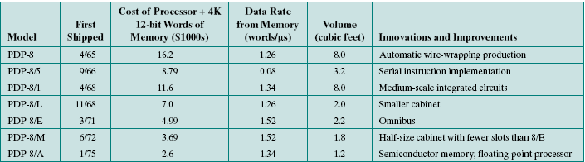
Table 2.5: Evolution of the PDP-8
(Read by yourself)
PDP: Programmed Data Processor
Produced by Digital Equipment Corporation (DEC)
Notes:
In the same year that IBM shipped its first System/360,
another momentous first shipment occurred: PDP-8 from Digital Equipment
Corporation (DEC). At a time when the average computer required an air conditioned
room, the PDP-8 (dubbed-phong tước- a minicomputer by the industry, after the
Miniskirt-váy ngắn- of the day) was small enough that it could be placed on top of a lab
bench or be built into other equipment. It could not do everything the mainframe
could, but at $16,000, it was cheap enough for each lab technician to have one.
In contrast, the System/360 series of mainframe computers introduced just a few
months before cost hundreds of thousands of dollars.
The low cost and small size of the PDP-8 enabled another manufacturer to
purchase a PDP-8 and integrate it into a total system for resale. These other manufacturers
came to be known as original equipment manufacturers (OEMs), and the
OEM market became and remains a major segment of the computer marketplace.
The PDP-8 was an immediate hit and made DEC’s fortune. This machine
and other members of the PDP-8 family that followed it (see Table 2.5) achieved
a production status formerly reserved for IBM computers, with about 50,000
machines sold over the next dozen years. As DEC’s official history puts it, the
PDP-8 “ established the concept of minicomputers, leading the way to a multibillion
dollar industry.” It also established DEC as the number one minicomputer vendor,
and, by the time the PDP-8 had reached the end of its useful life, DEC was the
number two computer manufacturer, behind IBM.

Slide 35
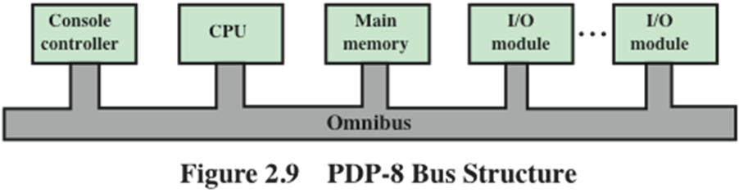
DEC - PDP-8 Bus Structure
DEC: Digital Equipment Corporation
PDP: Programmed Data Processor
Omni (Latin) = for all
Notes:
In contrast to the central-switched architecture (Figure 2.5) used by IBM on
Trái ngược với kiến trúc chuyển mạch trung tâm (Hình 2.5) được IBM sử dụng trên
Các hệ thống 700/7000 và 360 của nó, các mẫu PDP-8 sau này đã sử dụng cấu trúc đó là
bây giờ hầu như phổ biến cho các máy vi tính: cấu trúc xe buýt. Điều này được minh họa
trong hình 2.9. Xe buýt PDP-8, được gọi là Omnibus, bao gồm 96 tín hiệu riêng biệt
đường dẫn, được sử dụng để mang tín hiệu điều khiển, địa chỉ và dữ liệu. Bởi vì tất cả các thành phần hệ thống
chia sẻ một tập hợp các đường dẫn tín hiệu chung, việc sử dụng chúng có thể được điều khiển bởi CPU.
Kiến trúc này rất linh hoạt, cho phép các mô-đun được cắm vào xe buýt để
tạo cấu hình khác nhau.
its 700/7000 and 360 systems, later models of the PDP-8 used a structure that is
now virtually universal for microcomputers: the bus structure. This is illustrated
in Figure 2.9. The PDP-8 bus, called the Omnibus, consists of 96 separate signal
paths, used to carry control, address, and data signals. Because all system components
share a common set of signal paths, their use can be controlled by the CPU.
This architecture is highly flexible, allowing modules to be plugged into the bus to
create various configurations.

Slide 36
Semiconductor Memory
Microprocessors
LSI
Large
Scale Integration
Later
Generations
VLSI
Very Large Scale Integration
ULSI
Ultra Large
Scale
Integration
Notes:
Ngoài thế hệ thứ ba, có ít thỏa thuận chung hơn về việc xác định các thế hệ
của máy tính. Bảng 2.2 cho thấy đã có một số thế hệ sau này,
dựa trên những tiến bộ trong công nghệ mạch tích hợp. Với phần giới thiệu
tích hợp quy mô lớn (LSI), hơn 1000 thành phần có thể được đặt trên một
chip mạch tích hợp đơn. Tích hợp quy mô rất lớn (VLSI) đạt được nhiều hơn
hơn 10.000 thành phần trên mỗi chip, trong khi tích hợp quy mô cực lớn hiện nay (ULSI)
chip có thể chứa hơn một tỷ thành phần.
Với tốc độ phát triển nhanh chóng của công nghệ, tỷ lệ giới thiệu sản phẩm mới cao,
và tầm quan trọng của phần mềm và truyền thông cũng như phần cứng,
phân loại theo thế hệ trở nên ít rõ ràng và ít ý nghĩa hơn. Nó có thể được nói là
ứng dụng thương mại của những phát triển mới dẫn đến một sự thay đổi lớn trong
đầu những năm 1970 và kết quả của những thay đổi này vẫn đang được thực hiện. Trong
phần này, chúng tôi đề cập đến hai trong số những kết quả quan trọng nhất.
Beyond the third generation there is less general agreement on defining generations
of computers. Table 2.2 suggests that there have been a number of later generations,
based on advances in integrated circuit technology. With the introduction
of large-scale integration (LSI), more than 1000 components can be placed on a
single integrated circuit chip. Very-large-scale integration (VLSI) achieved more
than 10,000 components per chip, while current ultra-large-scale integration (ULSI)
chips can contain more than one billion components.
With the rapid pace of technology, the high rate of introduction of new products,
and the importance of software and communications as well as hardware, the
classification by generation becomes less clear and less meaningful. It could be said
that the commercial application of new developments resulted in a major change in
the early 1970s and that the results of these changes are still being worked out. In
this section, we mention two of the most important of these results.

Slide 37
Semiconductor Memory
In 1970 Fairchild produced the first relatively capacious semiconductor memory
Chip was about the size of a single core
Could hold 256 bits of memory
Non-destructive
Much faster than core
In 1974 the price per bit of semiconductor memory dropped below the price per bit of core memory
There has been a continuing and rapid decline in memory cost accompanied by a corresponding increase in physical memory density
Developments in memory and processor technologies changed the nature of computers in less than a decade
Since 1970 semiconductor memory has been through 13 generations
Each generation has provided four times the storage density of the previous generation, accompanied by declining cost per bit and declining access time
Notes:
Semiconductor memory: bộ nhớ bán dẫn
Non-destructive: không phá hủy
Capacious : rộng, rộng rãi
Relatively: tương đối
Decline : suy giảm
Accompanied : đi cùng với
Density: ty trọng,mật độ
Corresponding: tương ứng
Ứng dụng đầu tiên của công nghệ mạch tích hợp
đến máy tính là việc xây dựng bộ xử lý (đơn vị điều khiển và số học
và đơn vị logic) ra khỏi chip mạch tích hợp. Nhưng nó cũng được tìm thấy rằng điều này tương tự
công nghệ có thể được sử dụng để xây dựng ký ức.
Trong những năm 1950 và 1960, hầu hết bộ nhớ máy tính được xây dựng từ nhỏ
các vòng vật liệu sắt từ, mỗi vòng có đường kính khoảng một phần mười sáu inch. Những
những chiếc nhẫn được xâu thành chuỗi trên những sợi dây mảnh được treo trên màn hình nhỏ bên trong
máy vi tính. Từ hóa một chiều, một vòng (được gọi là lõi) đại diện cho một; từ hóa
cách khác, nó là số không. Bộ nhớ lõi từ khá nhanh; nó đã như
chỉ là một phần triệu giây để đọc một chút được lưu trữ trong bộ nhớ. Nhưng nó đắt
cồng kềnh và được sử dụng đọc phá hủy: Hành động đơn giản là đọc lõi đã xóa dữ liệu
lưu trữ trong đó. Do đó, cần phải cài đặt các mạch để khôi phục dữ liệu ngay sau đó
như nó đã được trích xuất
Sau đó, vào năm 1970, Fairchild đã sản xuất chất bán dẫn tương đối mạnh mẽ (có thể có)
ký ức. Con chip này, có kích thước bằng một lõi đơn, có thể chứa 256 bit bộ nhớ. Nó
là không phá hủy và nhanh hơn nhiều so với cốt lõi. Chỉ mất 70 phần tỷ của một giây
để đọc một chút Tuy nhiên, chi phí cho mỗi bit cao hơn so với lõi.
Vào năm 1974, một sự kiện bán kết đã xảy ra: Giá mỗi bit của bộ nhớ bán dẫn
giảm xuống dưới giá mỗi bit của bộ nhớ lõi. Sau đó, đã có một tiếp tục
và giảm nhanh chi phí bộ nhớ kèm theo sự gia tăng tương ứng
trong mật độ bộ nhớ vật lý. Điều này đã dẫn đường đến các máy nhỏ hơn, nhanh hơn với
kích thước bộ nhớ của các máy lớn hơn và đắt tiền hơn chỉ từ một vài năm trước.
Sự phát triển trong công nghệ bộ nhớ, cùng với sự phát triển trong công nghệ bộ xử lý
sẽ được thảo luận tiếp theo, thay đổi bản chất của máy tính trong chưa đầy một thập kỷ.
Mặc dù cồng kềnh, máy tính đắt tiền vẫn là một phần của cảnh quan, máy tính có
cũng đã được đưa ra cho người dùng cuối, các máy văn phòng và máy tính cá nhân.
Từ năm 1970, bộ nhớ bán dẫn đã trải qua 13 thế hệ: 1K, 4K,
16K, 64K, 256K, 1M, 4M, 16M, 64M, 256M, 1G, 4G và, như bài viết này, 16 Gbits
trên một chip đơn (1K = 210, 1M = 220, 1G = 230). Mỗi thế hệ đã cung cấp bốn
nhân với mật độ lưu trữ của thế hệ trước, kèm theo chi phí giảm
mỗi bit và thời gian truy cập giảm dần.
The first application of integrated circuit technology
to computers was construction of the processor (the control unit and the arithmetic
and logic unit) out of integrated circuit chips. But it was also found that this same
technology could be used to construct memories.
In the 1950s and 1960s, most computer memory was constructed from tiny
rings of ferromagnetic material, each about a sixteenth of an inch in diameter. These
rings were strung up on grids of fine wires suspended on small screens inside the
computer. Magnetized one way, a ring (called a core) represented a one; magnetized
the other way, it stood for a zero. Magnetic-core memory was rather fast; it took as
little as a millionth of a second to read a bit stored in memory. But it was expensive,
bulky, and used destructive readout: The simple act of reading a core erased the data
stored in it. It was therefore necessary to install circuits to restore the data as soon
as it had been extracted.
Then, in 1970, Fairchild produced the first relatively capacious (có thể chứa nhiều) semiconductor
memory. This chip, about the size of a single core, could hold 256 bits of memory. It
was nondestructive and much faster than core. It took only 70 billionths of a second
to read a bit. However, the cost per bit was higher than for that of core.
In 1974, a seminal event occurred: The price per bit of semiconductor memory
dropped below the price per bit of core memory. Following this, there has been a continuing
and rapid decline in memory cost accompanied by a corresponding increase
in physical memory density. This has led the way to smaller, faster machines with
memory sizes of larger and more expensive machines from just a few years earlier.
Developments in memory technology, together with developments in processor technology
to be discussed next, changed the nature of computers in less than a decade.
Although bulky, expensive computers remain a part of the landscape, the computer has
also been brought out to the “end user,” with office machines and personal computers.
Since 1970, semiconductor memory has been through 13 generations: 1K, 4K,
16K, 64K, 256K, 1M, 4M, 16M, 64M, 256M, 1G, 4G, and, as of this writing, 16 Gbits
on a single chip (1K = 2¹⁰, 1M = 2²⁰, 1G = 2³⁰). Each generation has provided four
times the storage density of the previous generation, accompanied by declining cost
per bit and declining access time.

Slide 38
Microprocessors
The density of elements on processor chips continued to rise
  More and more elements were placed on each chip so that fewer and fewer chips were needed to construct a single computer processor
1971 Intel developed 4004
  First chip to contain all of the components of a CPU on a single chip
  Birth of microprocessor
1972 Intel developed 8008
  First 8-bit microprocessor
1974 Intel developed 8080
  First general purpose microprocessor
  Faster, has a richer instruction set, has a large addressing capability
Notes:
Giống như mật độ của các phần tử trên chip bộ nhớ đã tiếp tục
để tăng, do đó, mật độ của các yếu tố trên chip xử lý. Thời gian trôi qua, nhiều hơn
và nhiều phần tử được đặt trên mỗi chip, do đó càng ngày càng ít chip
cần thiết để xây dựng một bộ xử lý máy tính.
Một bước đột phá đã đạt được vào năm 1971, khi Intel phát triển 4004.
4004 là con chip đầu tiên chứa tất cả các thành phần của CPU trên một con chip:
Bộ vi xử lý đã ra đời.
4004 có thể thêm hai số 4 bit và chỉ có thể nhân với số lần lặp lại.
Theo tiêu chuẩn của ngày hôm nay, 4004 là vô vọng nguyên thủy, nhưng nó đã đánh dấu sự khởi đầu của
một sự phát triển liên tục của khả năng và sức mạnh của bộ vi xử lý.
Sự tiến hóa này có thể được nhìn thấy dễ dàng nhất về số lượng bit mà bộ xử lý
giao dịch tại một thời điểm. Không có biện pháp rõ ràng nào về điều này, nhưng có lẽ là biện pháp tốt nhất
là chiều rộng bus dữ liệu: số bit dữ liệu có thể được đưa vào hoặc gửi
ra khỏi bộ xử lý tại một thời điểm Một biện pháp khác là số bit trong bộ tích lũy
hoặc trong tập hợp các thanh ghi mục đích chung. Thông thường, các biện pháp này trùng khớp, nhưng
không phải lúc nào Ví dụ, một số bộ vi xử lý đã được phát triển hoạt động
trên các số 16 bit trong các thanh ghi nhưng chỉ có thể đọc và ghi 8 bit mỗi lần.
Bước quan trọng tiếp theo trong quá trình phát triển của bộ vi xử lý là giới thiệu
vào năm 1972 của Intel 8008. Đây là bộ vi xử lý 8 bit đầu tiên và gần gấp đôi
phức tạp như 4004.
Cả hai bước này đều không có tác động của sự kiện lớn tiếp theo: giới thiệu
vào năm 1974 của Intel 8080. Đây là bộ vi xử lý đa năng đầu tiên.
Trong khi 4004 và 8008 đã được thiết kế cho các ứng dụng cụ thể, 8080
được thiết kế để trở thành CPU của một máy vi tính đa năng. Giống như 8008,
8080 là bộ vi xử lý 8 bit. 8080, tuy nhiên, nhanh hơn, có hướng dẫn phong phú hơn
thiết lập, và có khả năng đánh địa chỉ lớn.
Just as the density of elements on memory chips has continued
to rise, so has the density of elements on processor chips. As time went on, more
and more elements were placed on each chip, so that fewer and fewer chips were
needed to construct a single computer processor.
A breakthrough was achieved in 1971, when Intel developed its 4004. The
4004 was the first chip to contain all of the components of a CPU on a single chip:
The microprocessor was born.
The 4004 can add two 4-bit numbers and can multiply only by repeated addition.
By today’s standards, the 4004 is hopelessly primitive, but it marked the beginning of
a continuing evolution of microprocessor capability and power.
This evolution can be seen most easily in the number of bits that the processor
deals with at a time. There is no clear-cut measure of this, but perhaps the best measure
is the data bus width: the number of bits of data that can be brought into or sent
out of the processor at a time. Another measure is the number of bits in the accumulator
or in the set of general-purpose registers. Often, these measures coincide, but
not always. For example, a number of microprocessors were developed that operate
on 16-bit numbers in registers but can only read and write 8 bits at a time.
The next major step in the evolution of the microprocessor was the introduction
in 1972 of the Intel 8008. This was the first 8-bit microprocessor and was almost twice
as complex as the 4004.
Neither of these steps was to have the impact of the next major event: the introduction
in 1974 of the Intel 8080. This was the first general-purpose microprocessor.
Whereas the 4004 and the 8008 had been designed for specific applications, the 8080
was designed to be the CPU of a general-purpose microcomputer. Like the 8008, the
8080 is an 8-bit microprocessor. The 8080, however, is faster, has a richer instruction
set, and has a large addressing capability.

Slide 39
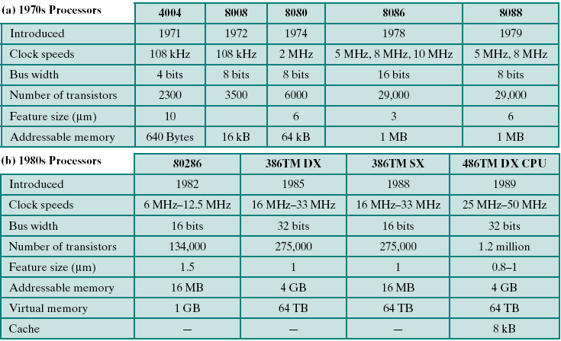
Evolution of Intel Microprocessors
Notes:
Đồng thời, bộ vi xử lý 16 bit bắt đầu được phát triển. Tuy nhiên, nó
mãi đến cuối những năm 1970, bộ vi xử lý 16 bit mạnh mẽ, có mục đích chung
xuất hiện. Một trong số đó là 8086. Bước tiếp theo trong xu hướng này xảy ra vào năm 1981,
khi cả Bell Labs và Hewlett-Packard phát triển 32 bit, đơn lẻ
vi xử lý chip. Intel đã giới thiệu bộ vi xử lý 32 bit của riêng mình, 80386, vào năm 1985 (Bảng 2.6).
About the same time, 16-bit microprocessors began to be developed. However, it
was not until the end of the 1970s that powerful, general-purpose 16-bit microprocessors
appeared. One of these was the 8086. The next step in this trend occurred in 1981,
when both Bell Labs and Hewlett-Packard developed 32-bit, single-
chip microprocessors. Intel introduced its own 32-bit microprocessor, the 80386, in 1985 (Table 2.6).

Slide 40
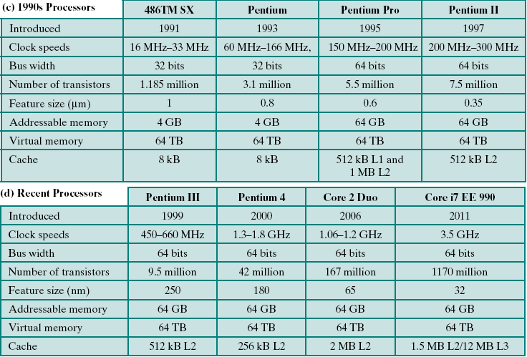
Evolution of Intel Microprocessors
Notes:
Table 2.6 (continued)

Slide 41
2.2- Designing for Performance
Desktop applications that require the great power of today’s microprocessor-based systems include
• Image processing
• Speech recognition
• Video conferencing
• Multimedia authoring
• Voice and video annotation of files
• Simulation modeling
Notes:
Các ứng dụng máy tính để bàn đòi hỏi sức mạnh lớn của các hệ thống dựa trên bộ vi xử lý ngày nay bao gồm
• Đang xử lý hình ảnh
• Nhận dạng giọng nói
• Hội nghị truyền hình
• Tác giả đa phương tiện
• Chú thích bằng giọng nói và video của các tập tin
• Mô hình mô phỏng

Slide 42
Microprocessor Speed
Techniques built into contemporary (current) processors include:
Technique | Description
Pipelining | Processor moves data or instructions into a conceptual pipe with all stages of the pipe processing simultaneously
Branch prediction | Processor looks ahead in the instruction code fetched from memory and predicts which branches, or groups of instructions, are likely to be processed next
Data flow analysis | Processor analyzes which instructions are dependent on each other’s results, or data, to create an optimized schedule of instructions
Speculative (suy đoán) execution | Using branch prediction and data flow analysis, some processors speculatively execute instructions ahead of their actual appearance in the program execution, holding the results in temporary locations, keeping execution engines as busy as possible
Notes:
Pipelining :Bộ xử lý di chuyển dữ liệu hoặc hướng dẫn vào một đường ống khái niệm với tất cả các giai đoạn xử lý đường ống cùng một lúc
Branch prediction: Bộ xử lý nhìn về phía trước trong mã hướng dẫn lấy từ bộ nhớ và dự đoán nhánh nào, hoặc nhóm hướng dẫn, có khả năng được xử lý tiếp theo
Data flow analysis Bộ xử lý phân tích hướng dẫn nào phụ thuộc vào kết quả hoặc dữ liệu của nhau để tạo ra một lịch trình hướng dẫn được tối ưu hóa
Speculative (suy đoán) execution Sử dụng dự đoán chi nhánh và phân tích luồng dữ liệu, một số bộ xử lý đầu cơ thực hiện các hướng dẫn trước khi xuất hiện thực tế của chúng trong việc thực hiện chương trình, giữ kết quả ở các vị trí tạm thời, giữ cho các công cụ thực thi càng bận rộn càng tốt.

Slide 43
Performance
Balance
Increase the number of bits that are retrieved at one time by making DRAMs “wider” rather than “deeper” and by using wide bus data paths
Change the DRAM interface to make it more efficient by including a cache or other buffering scheme on the DRAM chip
Reduce the frequency of memory access by incorporating increasingly complex and efficient cache structures between the processor and main memory
Increase the interconnect bandwidth between processors and memory by using higher speed buses and a hierarchy of buses to buffer and structure data flow
  Adjust the organization and
  architecture to compensate
  for the mismatch among the
  capabilities of the various
  components
  Architectural examples
  include:
Notes:
Compensate: bù đấp
Capabilities:khẳ năng
Điều chỉnh tổ chức và kiến trúc để bù đắp Vì sự không phù hợp giữa các khả năng của các khác nhau Linh kiện
Tăng số lượng bit được truy xuất cùng một lúc bằng cách làm cho DRAM "rộng hơn" thay vì "sâu hơn" và bằng cách sử dụng đường dẫn dữ liệu xe buýt rộng
Giảm tần suất truy cập bộ nhớ bằng cách kết hợp các cấu trúc bộ nhớ cache ngày càng phức tạp và hiệu quả giữa bộ xử lý và bộ nhớ chính.
Thay đổi giao diện DRAM để làm cho nó hiệu quả hơn bằng cách bao gồm bộ nhớ cache hoặc sơ đồ đệm khác trên chip DRAM
Tăng băng thông kết nối giữa bộ xử lý và bộ nhớ bằng cách sử dụng xe buýt tốc độ cao hơn và hệ thống phân cấp xe buýt để đệm và cấu trúc luồng dữ liệu

Slide 44
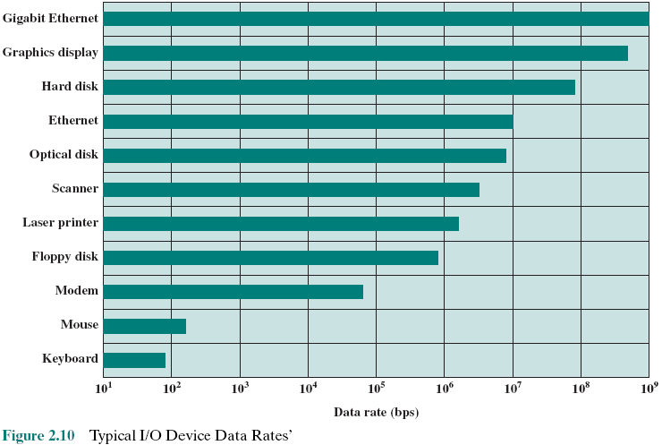
Typical I/O Device Data Rates
Notes:
Wiki: Modem (bộ điều biến-giải điều chế) là một thiết bị phần cứng mạng điều chỉnh một hoặc nhiều tín hiệu kho sóng để mã hóa thông tin kỹ thuật số để truyền và giải điều chế tín hiệu để giải mã thông tin truyền đi.
Một lĩnh vực khác của trọng tâm thiết kế là xử lý các thiết bị I / O. Như máy tính
trở nên nhanh hơn và có khả năng hơn, các ứng dụng tinh vi hơn được phát triển
hỗ trợ việc sử dụng các thiết bị ngoại vi với nhu cầu I / O chuyên sâu. Hình 2.10 đưa ra
một số ví dụ về các thiết bị ngoại vi điển hình được sử dụng trên máy tính cá nhân và
máy trạm. Những thiết bị này tạo ra nhu cầu thông lượng dữ liệu rất lớn. Trong khi
thế hệ bộ xử lý hiện tại có thể xử lý dữ liệu được bơm ra bởi
các thiết bị, vẫn còn vấn đề di chuyển dữ liệu giữa các bộ xử lý
và ngoại vi. Các chiến lược ở đây bao gồm các bộ đệm và bộ đệm cộng với
sử dụng xe buýt kết nối tốc độ cao hơn và cấu trúc phức tạp hơn của xe buýt.
Ngoài ra, việc sử dụng cấu hình nhiều bộ xử lý có thể giúp đáp ứng I / O
yêu cầu.
Chìa khóa trong tất cả điều này là sự cân bằng. Nhà thiết kế không ngừng nỗ lực để cân bằng
nhu cầu thông lượng và xử lý của các thành phần bộ xử lý, bộ nhớ chính,
Các thiết bị I / O và các cấu trúc kết nối. Thiết kế này phải liên tục
suy nghĩ lại để đối phó với hai yếu tố liên tục phát triển:
• Tốc độ thay đổi hiệu suất trong các lĩnh vực công nghệ khác nhau
(bộ xử lý, bus, bộ nhớ, thiết bị ngoại vi) khác rất nhiều so với một loại
thành phần
cho người khác
• Các ứng dụng mới và thiết bị ngoại vi mới liên tục thay đổi bản chất của
nhu cầu trên hệ thống về mặt hồ sơ hướng dẫn điển hình và dữ liệu
mô hình truy cập.
Vì vậy, thiết kế máy tính là một hình thức nghệ thuật không ngừng phát triển. Cuốn sách này cố gắng để
trình bày các nguyên tắc cơ bản mà loại hình nghệ thuật này dựa trên và để trình bày một cuộc khảo sát về
hiện trạng của nghệ thuật đó.
Wiki: A modem (modulator-demodulator) is a network hardware device that modulates one or more carrier ware signals to encode digital information for transmission and demodulates signals to decode the transmitted information.
Another area of design focus is the handling of I/O devices. As computers
become faster and more capable, more sophisticated applications are developed
that support the use of peripherals with intensive I/O demands. Figure 2.10 gives
some examples of typical peripheral devices in use on personal computers and
workstations. These devices create tremendous data throughput demands. While
the current generation of processors can handle the data pumped out by these
devices, there remains the problem of getting that data moved between processor
and peripheral. Strategies here include caching and buffering schemes plus the
use of higher-speed interconnection buses and more elaborate structures of buses.
In addition, the use of multiple-processor configurations can aid in satisfying I/O
demands.
The key in all this is balance. Designers constantly strive to balance the
throughput and processing demands of the processor components, main memory,
I/O devices, and the interconnection structures. This design must constantly be
rethought to cope with two constantly evolving factors:
• The rate at which performance is changing in the various technology areas
(processor, buses, memory, peripherals) differs greatly from one type of
element
to another.
• New applications and new peripheral devices constantly change the nature of
the demand on the system in terms of typical instruction profile and the data
access patterns.
Thus, computer design is a constantly evolving art form. This book attempts to
present the fundamentals on which this art form is based and to present a survey of
the current state of that art.

Slide 45
Improvements in Chip Organization and Architecture
Increase hardware speed of processor
  Fundamentally due to shrinking logic gate size
    More gates, packed more tightly, increasing clock rate
    Propagation time for signals reduced
Increase size and speed of caches
  Dedicating part of processor chip
    Cache access times drop significantly
Change processor organization and architecture
  Increase effective speed of instruction execution
  Parallelism
Notes:
Propagation: lan truyền
Dedicating part: dành mot phần
drop significantly: giảm đáng kể
Khi các nhà thiết kế vật lộn với thách thức cân bằng hiệu năng của bộ xử lý với điều đó
của bộ nhớ chính và các thành phần máy tính khác, cần phải tăng bộ xử lý
tốc độ vẫn còn. Có ba cách tiếp cận để đạt được tốc độ xử lý tăng:
• Tăng tốc độ phần cứng của bộ xử lý. Sự gia tăng này về cơ bản là
do thu nhỏ kích thước của các cổng logic trên chip xử lý, do đó nhiều hơn
cổng có thể được đóng gói với nhau chặt chẽ hơn và để tăng tốc độ xung nhịp.
Với các cổng gần nhau hơn, thời gian truyền tín hiệu là đáng kể
giảm, cho phép tăng tốc bộ xử lý. Tăng tốc độ xung nhịp
có nghĩa là các hoạt động cá nhân được thực hiện nhanh hơn.
• Tăng kích thước và tốc độ của bộ đệm được đặt xen kẽ giữa bộ xử lý
và bộ nhớ chính. Cụ thể, bằng cách dành một phần của bộ xử lý
chip vào bộ đệm, thời gian truy cập bộ đệm giảm đáng kể.
• Thay đổi tổ chức và kiến ​​trúc bộ xử lý làm tăng
tốc độ thực hiện lệnh hiệu quả. Thông thường, điều này liên quan đến việc sử dụng song song
dưới hình thức này hay hình thức khác.
As designers wrestle with the challenge of balancing processor performance with that
of main memory and other computer components, the need to increase processor
speed remains. There are three approaches to achieving increased processor speed:
• Increase the hardware speed of the processor. This increase is fundamentally
due to shrinking the size of the logic gates on the processor chip, so that more
gates can be packed together more tightly and to increasing the clock rate.
With gates closer together, the propagation time for signals is significantly
reduced, enabling a speeding up of the processor. An increase in clock rate
means that individual operations are executed more rapidly.
• Increase the size and speed of caches that are interposed between the processor
and main memory. In particular, by dedicating a portion of the processor
chip itself to the cache, cache access times drop significantly.
• Make changes to the processor organization and architecture that increase the
effective speed of instruction execution. Typically, this involves using parallelism
in one form or another.

Slide 46
Problems with Clock Speed and Login Density
Power
  Power density increases with density of logic and clock speed
  Dissipating heat
RC (Resistance and Capacitance) delay
  Speed at which electrons flow limited by resistance and capacitance of metal wires connecting them
  Delay increases as RC product increases
  Wire interconnects thinner, increasing resistance
  Wires closer together, increasing capacitance
Memory latency
  Memory speeds lag (slow down) processor speeds
Notes:
Dissipating heat: tản nhiệt
Resistance : điện trở
Capacitance: điện dung
Theo truyền thống, yếu tố chi phối trong tăng hiệu suất là tăng
trong tốc độ đồng hồ do và mật độ logic. Tuy nhiên, như tốc độ xung nhịp và mật độ logic
tăng, một số trở ngại trở nên quan trọng hơn [INTE04b]:
• Công suất: Khi mật độ logic và tốc độ xung nhịp trên chip tăng, thì cũng vậy
mật độ năng lượng (Watts / cm2). Khó khăn trong việc tản nhiệt
trên các chip tốc độ cao, mật độ cao đang trở thành một vấn đề thiết kế nghiêm trọng [GIBB04,
BORK03].
• Độ trễ RC: Tốc độ mà các electron có thể chạy trên chip giữa các bóng bán dẫn
bị giới hạn bởi điện trở và điện dung của dây kim loại kết nối
họ; cụ thể, độ trễ tăng khi sản phẩm RC tăng. Là thành phần
Khi chip giảm kích thước, các kết nối dây trở nên mỏng hơn, tăng lên
kháng chiến. Ngoài ra, các dây gần nhau hơn, tăng điện dung.
• Độ trễ bộ nhớ: Tốc độ bộ nhớ bị chậm, như đã thảo luận trước đây.
Vì vậy, sẽ có nhiều nhấn mạnh hơn về cách tiếp cận tổ chức và kiến ​​trúc
để cải thiện hiệu suất. Những kỹ thuật này được thảo luận trong các chương sau của cuốn sách.
Traditionally, the dominant factor in performance gains has been in increases
in clock speed due and logic density. However, as clock speed and logic density
increase, a number of obstacles become more significant [INTE04b]:
• Power: As the density of logic and the clock speed on a chip increase, so does
the power density (Watts/cm2). The difficulty of dissipating the heat generated
on high-density, high-speed chips is becoming a serious design issue [GIBB04,
BORK03].
• RC delay: The speed at which electrons can flow on a chip between transistors
is limited by the resistance and capacitance of the metal wires connecting
them; specifically, delay increases as the RC product increases. As components
on the chip decrease in size, the wire interconnects become thinner, increasing
resistance. Also, the wires are closer together, increasing capacitance.
• Memory latency: Memory speeds lag processor speeds, as previously discussed.
Thus, there will be more emphasis on organization and architectural approaches
to improving performance. These techniques are discussed in later chapters of the book.

Slide 47
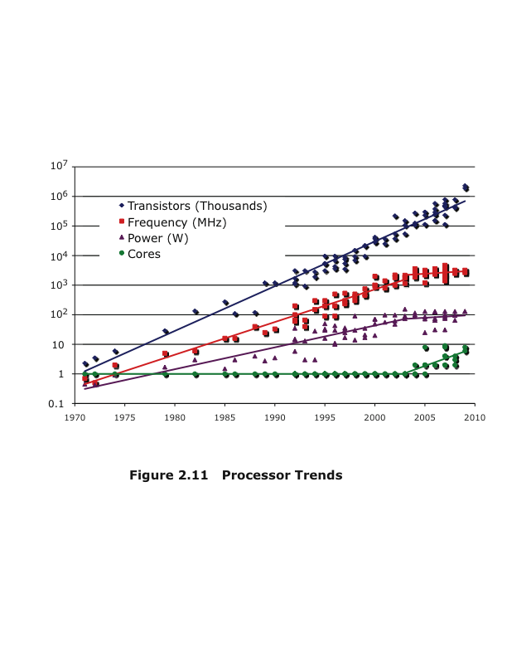
Processor Trends
Notes:
Beginning in the late 1980s, and continuing for about 15 years, two main
strategies have been used to increase performance beyond what can be achieved
simply by increasing clock speed. First, there has been an increase in cache capacity.
There are now typically two or three levels of cache between the processor and
main memory. As chip density has increased, more of the cache memory has been
incorporated on the chip, enabling faster cache access. For example, the original
Pentium chip devoted about 10% of on-chip area to a cache. Contemporary chips
devote over half of the chip area to caches.
Second, the instruction execution logic within a processor has become increasingly
complex to enable parallel execution of instructions within the processor. Two
noteworthy design approaches have been pipelining and superscalar. A pipeline
works much as an assembly line in a manufacturing plant enabling different stages
of execution of different instructions to occur at the same time along the pipeline. A
superscalar approach in essence allows multiple pipelines within a single processor
so that instructions that do not depend on one another can be executed in parallel.
By the mid to late 90s, both of these approaches were reaching a point of
diminishing returns. The internal organization of contemporary processors is
exceedingly complex and is able to squeeze a great deal of parallelism out of the
instruction stream. It seems likely that further significant increases in this direction
will be relatively modest [GIBB04]. With three levels of cache on the processor
chip, each level providing substantial capacity, it also seems that the benefits from
the cache are reaching a limit.
However, simply relying on increasing clock rate for increased performance
runs into the power dissipation problem already referred to. The faster the clock
rate, the greater the amount of power to be dissipated, and some fundamental physical
limits are being reached.
Figure 2.11 illustrates the concepts we have been discussing. The top line
shows that, as per Moore’s Law, the number of transistors on a single chip continues
to grow exponentially. Meanwhile, the clock speed has leveled off, in order
to prevent a further rise in power. To continue to increase performance, designers
have had to find ways of exploiting the growing number of transistors other than
simply building a more complex processor. The response in recent years has been
the development of the multicore computer chip.

Slide 48
2.3- Multicore, MICs, and GPGPUs
Multicore CPU: CPU has some cores running concurrently.
MIC: Many integrated core
GPGPU: General Purpose Graphical Processing Unit
Notes:
Chip manufacturers are now in the process of making a huge leap forward
in the number of cores per chip, with more than 50 cores per chip. The leap in
performance as well as the challenges in developing software to exploit such a large
number of cores have led to the introduction of a new term: many integrated core
(MIC).
The multicore and MIC strategy involves a homogeneous collection of
general-purpose processors on a single chip. At the same time, chip manufacturers
are pursuing another design option: a chip with multiple general-purpose processors
plus graphics processing units (GPUs) and specialized cores for video processing
and other tasks. In broad terms, a GPU is a core designed to perform parallel
operations on graphics data. Traditionally found on a plug-in graphics card (display
adapter), it is used to encode and render 2D and 3D graphics as well as process
video.
Since GPUs perform parallel operations on multiple sets of data, they are
increasingly being used as vector processors for a variety of applications that
require repetitive computations. This blurs the line between the GPU and the
CPU [FATA08, PROP11]. When a broad range of applications are supported
by such a processor, the term general-purpose computing on GPUs (GPGPU)
is used.
We explore design characteristics of multicore computers in Chapter 18.

Slide 49
Multicore
The use of multiple processors on the same chip provides the potential to increase performance without increasing the clock rate
Strategy is to use two simpler processors on the chip rather than one more complex processor
With two processors larger caches are justified
As caches became larger it made performance sense to create two and then three levels of cache on a chip
Notes:
With all of the difficulties cited in the preceding paragraphs in mind, designers
have turned to a fundamentally new approach to improving performance: placing
multiple processors on the same chip, with a large shared cache. The use of multiple
processors on the same chip, also referred to as multiple cores, or multicore,
provides the potential to increase performance without increasing the clock rate.
Studies indicate that, within a processor, the increase in performance is roughly
proportional to the square root of the increase in complexity [BORK03]. But if the
software can support the effective use of multiple processors, then doubling the
number of processors almost doubles performance. Thus, the strategy is to use two
simpler processors on the chip rather than one more complex processor.
In addition, with two processors, larger caches are justified. This is important
because the power consumption of memory logic on a chip is much less than that of
processing logic.
As the logic density on chips continues to rise, the trend to both more cores
and more cache on a single chip continues. Two-core chips were quickly followed
by four-core chips, then 8, then 16, and so on. As the caches became larger, it made
performance sense to create two and then three levels of cache on a chip, with the
first-level cache dedicated to an individual processor and levels two and three being
shared by all the processors.

Slide 50
Many Integrated Core (MIC)
Graphics Processing Unit (GPU)
MIC
GPU
Leap (fast growth) in performance as well as the challenges in developing software to exploit such a large number of cores
The multicore and MIC strategy involves a homogeneous (same kind) collection of general purpose processors on a single chip
Core designed to perform parallel operations on graphics data
Traditionally found on a plug-in graphics card, it is used to encode and render 2D and 3D graphics as well as process video
Used as vector processors for a variety of applications that require repetitive computations
Notes:
Chip manufacturers are now in the process of making a huge leap forward
in the number of cores per chip, with more than 50 cores per chip. The leap in
performance as well as the challenges in developing software to exploit such a large
number of cores have led to the introduction of a new term: many integrated core
(MIC).
The multicore and MIC strategy involves a homogeneous collection of
general-purpose processors on a single chip. At the same time, chip manufacturers
are pursuing another design option: a chip with multiple general-purpose processors
plus graphics processing units (GPUs) and specialized cores for video processing
and other tasks. In broad terms, a GPU is a core designed to perform parallel
operations on graphics data. Traditionally found on a plug-in graphics card (display
adapter), it is used to encode and render 2D and 3D graphics as well as process
video.
Since GPUs perform parallel operations on multiple sets of data, they are
increasingly being used as vector processors for a variety of applications that
require repetitive computations. This blurs the line between the GPU and the
CPU [FATA08, PROP11]. When a broad range of applications are supported
by such a processor, the term general-purpose computing on GPUs (GPGPU)
is used.
We explore design characteristics of multicore computers in Chapter 18.

Slide 51
Read by Yourself
2.4- The Evolution of The Intel x86 Architecture
2.5- Embedded Systems and the ARM
Some definitions:
CISC: Complex Instruction Set Computer, CPU is equipped a large set of instructions
RISC: Reduced Instruction Set Computer, CPU is equipped basic instructions only based on the thinking: A high instruction is created using some basic instructions.
ARM: Advanced RISC Machine
Notes:
Core: This is the first Intel x86 microprocessor with a dual core, referring to
the implementation of two processors on a single chip.
• Core 2: The Core 2 extends the architecture to 64 bits. The Core 2 Quad provides
four processors on a single chip. More recent Core offerings have up to
10 processors per chip.
Over 30 years after its introduction in 1978, the x86 architecture continues to
dominate the processor market outside of embedded systems. Although the organization
and technology of the x86 machines have changed dramatically over the decades,
the instruction set architecture has evolved to remain backward compatible
with earlier versions. Thus, any program written on an older version of the x86 architecture
can execute on newer versions. All changes to the instruction set architecture
have involved additions to the instruction set, with no subtractions. The rate of
change has been the addition of roughly one instruction per month added to the
architecture over the 30 years [ANTH08], so that there are now over 500 instructions
in the instruction set.
The x86 provides an excellent illustration of the advances in computer
hardware over the past 30 years. The 1978 8086 was introduced with a clock speed
of 5 MHz and had 29,000 transistors. A quad-core Intel Core 2 introduced in 2008
operates at 3 GHz, a speedup of a factor of 600, and has 820 million transistors,
about 28,000 times as many as the 8086. Yet the Core 2 is in only a slightly larger
package than the 8086 and has a comparable cost.

Slide 52
2.6- Performance Assessment
Factors affect on computer performance:
Factors
  Clock Speed and Instructions per Second
  Instruction execution rate
Methods: Benchmarks
Some laws: Read by yourself
  Amdahl’s Law
  Little’s Law
Notes:
Operations performed by a processor, such as fetching an
instruction, decoding the instruction, performing an arithmetic operation, and so
on, are governed by a system clock. Typically, all operations begin with the pulse of
the clock. Thus, at the most fundamental level, the speed of a processor is dictated
by the pulse frequency produced by the clock, measured in cycles per second, or
Hertz (Hz).
Typically, clock signals are generated by a quartz crystal, which generates a
constant signal wave while power is applied. This wave is converted into a digital
voltage pulse stream that is provided in a constant flow to the processor circuitry
(Figure 2.13). For example, a 1-GHz processor receives 1 billion pulses per second.
The rate of pulses is known as the clock rate, or clock speed. One increment, or
pulse, of the clock is referred to as a clock cycle, or a clock tick. The time between
pulses is the cycle time.
The clock rate is not arbitrary, but must be appropriate for the physical layout
of the processor. Actions in the processor require signals to be sent from one processor
element to another. When a signal is placed on a line inside the processor, it
takes some finite amount of time for the voltage levels to settle down so that an
accurate value (1 or 0) is available. Furthermore, depending on the physical layout
of the processor circuits, some signals may change more rapidly than others. Thus,
operations must be synchronized and paced so that the proper electrical signal
(voltage) values are available for each operation.
The execution of an instruction involves a number of discrete steps, such
as fetching the instruction from memory, decoding the various portions of the
instruction, loading and storing data, and performing arithmetic and logical operations.
Thus, most instructions on most processors require multiple clock cycles to
complete. Some instructions may take only a few cycles, while others require dozens.
In addition, when pipelining is used, multiple instructions are being executed simultaneously.
Thus, a straight comparison of clock speeds on different processors does
not tell the whole story about performance.

Slide 53
System Clock
Digital devices need pulses to operate. Pulses are created by a clock generator (a hardware using crystal oscillator)
The rate of pulses is known as the clock rate, or clock speed.
The time between pulses is the cycle time.
One increment, or pulse, of the clock is referred to as a clock cycle, or a clock tick.
Unit: cycles per second, Hertz (Hz)
Operations performed by a processor, such as fetching an instruction, decoding the instruction, performing an arithmetic operation, and so on, are governed by a system clock.
➔ High clock rate → High performance.
Notes:
crystal oscillator: Bộ dao động tinh thể
Pulse : xung nhịp
Phiến thạch anh (SiO₂) mỏng sẽ rung lên khi bị áp đặt bởi một điện áp. Tấm càng mỏng thì tần số rung càng cao. Tần số khá ổn định
Operations performed by a processor, such as fetching an
instruction, decoding the instruction, performing an arithmetic operation, and so
on, are governed by a system clock. Typically, all operations begin with the pulse of
the clock. Thus, at the most fundamental level, the speed of a processor is dictated
by the pulse frequency produced by the clock, measured in cycles per second, or
Hertz (Hz).
Typically, clock signals are generated by a quartz crystal, which generates a
constant signal wave while power is applied. This wave is converted into a digital
voltage pulse stream that is provided in a constant flow to the processor circuitry
(Figure 2.13). For example, a 1-GHz processor receives 1 billion pulses per second.
The rate of pulses is known as the clock rate, or clock speed. One increment, or
pulse, of the clock is referred to as a clock cycle, or a clock tick. The time between
pulses is the cycle time.
The clock rate is not arbitrary, but must be appropriate for the physical layout
of the processor. Actions in the processor require signals to be sent from one processor
element to another. When a signal is placed on a line inside the processor, it
takes some finite amount of time for the voltage levels to settle down so that an
accurate value (1 or 0) is available. Furthermore, depending on the physical layout
of the processor circuits, some signals may change more rapidly than others. Thus,
operations must be synchronized and paced so that the proper electrical signal
(voltage) values are available for each operation.
The execution of an instruction involves a number of discrete steps, such
as fetching the instruction from memory, decoding the various portions of the
instruction, loading and storing data, and performing arithmetic and logical operations.
Thus, most instructions on most processors require multiple clock cycles to
complete. Some instructions may take only a few cycles, while others require dozens.
In addition, when pipelining is used, multiple instructions are being executed simultaneously.
Thus, a straight comparison of clock speeds on different processors does
not tell the whole story about performance.

Slide 54
Instruction Execution Rate
Unit: MIPS (millions of instructions per second)
Unit: MFLOPs (Floating-point performance is expressed as millions of floating-point operations per second)

Slide 55
Benchmark
A test used to measure hardware or software performance.
Benchmarks for hardware use programs that test the capabilities of the equipment
Benchmarks for software determine the efficiency, accuracy, or speed of a program in performing a particular task, such as recalculating data in a spreadsheet.
The same data is used with each program tested, so the resulting scores can be compared to see which programs perform well and in what areas.
(MS Computer Dictionary)

Slide 56
Benchmarks …
For example, consider this high-level language statement:
A = B + C /* assume all quantities in main memory */
With a traditional instruction set architecture, referred to as a complex instruction set computer (CISC), this instruction can be compiled into one processor instruction:
add mem(B), mem(C), mem (A)
2 codes may need the same amount of time when they execute on 2 machines.
On a typical RISC machine, the compilation would look something like this:
load mem(B), reg(1);
load mem(C), reg(2);
add reg(1), reg(2), reg(3);
store reg(3), mem (A)
Notes:
Measures such as MIPS and MFLOPS have proven inadequate to evaluating the
performance of processors. Because of differences in instruction sets, the instruction
execution rate is not a valid means of comparing the performance of different
architectures.
For example, consider this high-level language statement:
A = B + C /* assume all quantities in main memory */
With a traditional instruction set architecture, referred to as a complex instruction
set computer (CISC), this instruction can be compiled into one processor
instruction:
add mem(B), mem(C), mem (A)
On a typical RISC machine, the compilation would look something like this:
load mem(B), reg(1);
load mem(C), reg(2);
add reg(1), reg(2), reg(3);
store reg(3), mem (A)
Because of the nature of the RISC architecture (discussed in Chapter 15),
both machines may execute the original high-level language instruction in about the
same time. If this example is representative of the two machines, then if the CISC
machine is rated at 1 MIPS, the RISC machine would be rated at 4 MIPS. But both
do the same amount of high-level language work in the same amount of time.
Further, the performance of a given processor on a given program may not be
useful in determining how that processor will perform on a very different type of
application. Accordingly, beginning in the late 1980s and early 1990s, industry and
academic interest shifted to measuring the performance of systems using a set of
benchmark programs. The same set of programs can be run on different machines
and the execution times compared.

Slide 57
Benchmark
The design of fair benchmarks is something of an art, because various combinations of hardware and software can exhibit widely variable performance under different conditions. Often, after a benchmark has become a standard, developers try to optimize a product to run that benchmark faster than similar products run it in order to enhance sales (MS Computer Dictionary)
➔ Beginning in the late 1980s and early 1990s, industry and academic interest shifted to measuring the performance of systems using a set of benchmark programs

Slide 58
Desirable Benchmark Characteristics
It is written in a high-level language, making it portable across different machines.
It is representative of a particular kind of programming style, such as system programming, numerical programming, or commercial programming.
It can be measured easily.
It has wide distribution.
Notes:
Desirable : mong muốn
[WEIC90] lists the following as desirable characteristics of a benchmark
program:
1. It is written in a high-level language, making it portable across different
machines.
2. It is representative of a particular kind of programming style, such as systems
programming, numerical programming, or commercial programming.
3. It can be measured easily.
4. It has wide distribution.

Slide 59
System Performance Evaluation Corporation (SPEC)
Benchmark suite
  A collection of programs, defined in a high-level language
  Attempts to provide a representative test of a computer in a particular application or system programming area
  SPEC
  An industry consortium
  Defines and maintains the best known collection of benchmark suites
  Performance measurements are widely used for comparison and research purposes
Notes:
Consortium: tập đoàn
The common need in industry and academic and research
communities for generally accepted computer performance measurements has
led to the development of standardized benchmark suites. A benchmark suite is a
collection of programs, defined in a high-level language, that together attempt to
provide a representative test of a computer in a particular application or system
programming area. The best known such collection of benchmark suites is defined
and maintained by the System Performance Evaluation Corporation (SPEC),
an industry consortium. SPEC performance measurements are widely used for
comparison and research purposes.

Slide 60
SPEC
CPU2006
Best known SPEC benchmark suite
Industry standard suite for processor intensive applications
Appropriate for measuring performance for applications that spend most of their time doing computation rather than I/O
Consists of 17 floating point programs written in C, C++, and Fortran and 12 integer programs written in C and C++
Suite contains over 3 million lines of code
Fifth generation of processor intensive suites from SPEC
Notes:
The best known of the SPEC benchmark suites is SPEC CPU2006. This is the
industry standard suite for processor-intensive applications. That is, SPEC CPU2006 is
appropriate for measuring performance for applications that spend most of their time
doing computation rather than I/O. The CPU2006 suite is based on existing applications
that have already been ported to a wide variety of platforms by SPEC industry
members. It consists of 17 floating-point programs written in C, C++, and Fortran; and
12 integer programs written in C and C++. The suite contains over 3 million lines of
code. This is the fifth generation of processor-intensive suites from SPEC, replacing
SPEC CPU2000, SPEC CPU95, SPEC CPU92, and SPEC CPU89 [HENN07].
Other SPEC suites include the following:
• SPECjvm98: Intended to evaluate performance of the combined hardware
and software aspects of the Java Virtual Machine (JVM) client platform
• SPECjbb2000 (Java Business Benchmark): A benchmark for evaluating
server-side Java-based electronic commerce applications
• SPECweb99: Evaluates the performance of World Wide Web (WWW) servers
• SPECmail2001: Designed to measure a system’s performance acting as a mail
server

Slide 61
Amdahl’s Law
(Read by yourself)
Gene Amdahl [AMDA67]
Deals with the potential speedup of a program using multiple processors compared to a single processor
Illustrates the problems facing industry in the development of multi-core machines
  Software must be adapted to a highly parallel execution environment to exploit the power of parallel processing
Can be generalized to evaluate and design technical improvement in a computer system
Notes:
When considering system performance, computer system designers look for
ways to improve performance by improvement in technology or change in
design. Examples include the use of parallel processors, the use of a memory
cache hierarchy, and speedup in memory access time and I/O transfer rate
due to technology improvements. In all of these cases, it is important to note
that a speedup in one aspect of the technology or design does not result in a
corresponding improvement in performance. This limitation is succinctly
expressed by Amdahl’s law.
Amdahl’s law was first proposed by Gene Amdahl in [AMDA67] and deals
with the potential speedup of a program using multiple processors compared to a
single processor.
Amdahl’s law illustrates the problems facing industry in the development of multi-core
machines with an ever-growing number of cores: The software that runs on such
machines must be adapted to a highly parallel execution environment to exploit the
power of parallel processing.

Slide 62
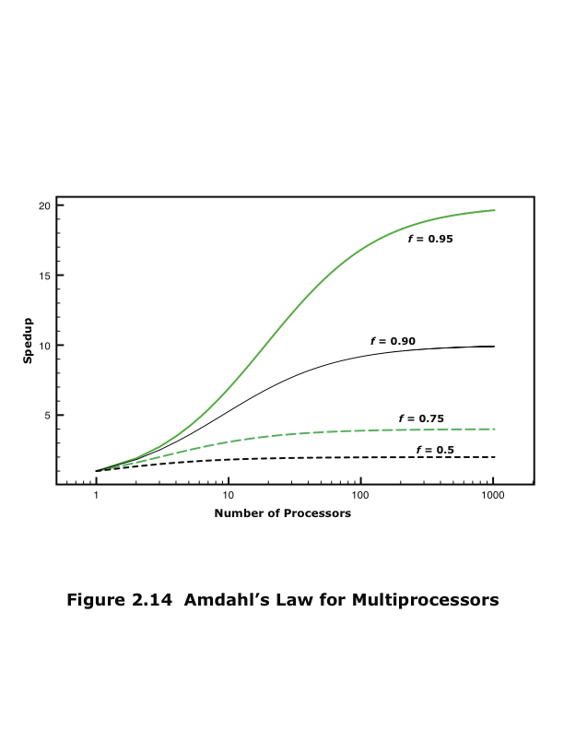
Amdahl’s Law (Read by yourself)
Notes:
Consider a program running on a single processor such that a fraction
(1 – f) of the execution time involves code that is inherently serial and a fraction
f that involves code that is infinitely parallelizable with no scheduling overhead.
Let T be the total execution time of the program using a single processor. Then the
speedup using a parallel processor with N processors that fully exploits the parallel
portion of the program is as follows:
Speedup =
Time to execute program on a single processor
Time to execute program on N parallel processors
=T(1 - f) + Tf
T(1 - f) +Tf
N
= 1
(1 - f) +f
N
This equation is illustrated in Figure 2.14. Two important conclusions can be
drawn:
1. When f is small, the use of parallel processors has little effect.
2. As N approaches infinity, speedup is bound by 1/(1 – f), so that there are
diminishing returns for using more processors.
These conclusions are too pessimistic, an assertion first put forward in
[GUST88]. For example, a server can maintain multiple threads or multiple tasks
to handle multiple clients and execute the threads or tasks in parallel up to the limit
of the number of processors. Many database applications involve computations on
massive amounts of data that can be split up into multiple parallel tasks.

Slide 63
Little’s Law (Read by yourself)
The general setup is that we have a steady state system to which items arrive at an average rate of λ items per unit time. The items stay in the system an average of W units of time. Finally, there is an average of L units in the system at any one time. Little’s Law relates these three variables as L = λ W.
Fundamental and simple relation with broad applications
Can be applied to almost any system that is statistically in steady state, and in which there is no leakage
Queuing system
  If server is idle an item is served immediately, otherwise an arriving item joins a queue
  There can be a single queue for a single server or for multiple servers, or multiples queues with one being for each of multiple servers
Average number of items in a queuing system equals the average rate at which items arrive multiplied by the time that an item spends in the system
  Relationship requires very few assumptions
  Because of its simplicity and generality it is extremely useful
Notes:
A fundamental and simple relation with broad applications is Little’s Law
[LITT61, LITT11]. We can apply it to almost any system that is statistically in
steady state, and in which there is no leakage.
Using queuing theory terminology, Little’s Law applies to a queuing system.
The central element of the system is a server, which provides some service to items.
Items from some population of items arrive at the system to be served. If the server
is idle, an item is served immediately. Otherwise, an arriving item joins a waiting
line, or queue. There can be a single queue for a single server, a single queue for
multiple servers, or multiples queues, one for each of multiple servers. When a
server has completed serving an item, the item departs. If there are items waiting in
the queue, one is immediately dispatched to the server. The server in this model can
represent anything that performs some function or service for a collection of items.
Examples: A processor provides service to processes; a transmission line provides a
transmission service to packets or frames of data; and an I/O device provides a read
or write service for I/O requests.
The average number of items in a queuing system equals the average rate at which items arrive multiplied by the average time that an item spends in the system. This relationship requires very few assumptions. We do not need to know what the service time distribution is, what
the distribution of arrival times is, or the order or priority in which items are served.
Because of its simplicity and generality, Little’s Law is extremely useful and has
experienced somewhat of a revival due to the interest in performance problems
related to multi-core computers.

Slide 64
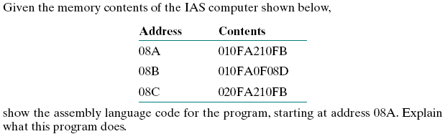
Questions (Use your notebook)
Building blocks: Composition and operating of vacuum tube/transistor
2.1 What is a stored program computer?
2.2 What are the four main components of any general-purpose computer?
2.3 At the integrated circuit level, what are the three principal constituents of a computer system?
2.4 Explain Moore’s law.
2.5 List and explain the key characteristics of a computer family.
2.6 What is the key distinguishing feature of a microprocessor?
2.7- Refer to the table 2.1

Slide 65
Summary
Computer Evolution and Performance
Chapter 2
  Multi-core
  MICs
  GPGPUs
  Performance assessment
  Clock speed and instructions per second
  Benchmarks
  Amdahl’s Law
  Little’s Law
First generation computers
  Vacuum tubes
  Second generation computers
  Transistors
  Third generation computers
  Integrated circuits
  Performance designs
  Microprocessor speed
  Performance balance
  Chip organization and architecture
Notes:
Chapter 2 summary.

Slide 66
01. The ENIAC was designed to help the Army’s _________, which was the agency responsible for developing range and trajectory tables for new weapons.
02. The first task of the __________ was to perform a series of complex calculations that were used to help determine the feasibility of the hydrogen bomb.
03. The first publication of the idea of the stored-program concept was in a proposal by John von Neumann for a new computer known as the ________.
04. The IAS computer consists of a main memory, an ALU, I/O, and a _________.
05. The __________ was the first successful commercial computer and was commissioned by the Bureau of the Census for the 1950 calculations.
06. A __________ is an independent I/O module with its own processor and instruction set.
07. The __________ is the central termination point for data channels, the CPU, and memory.
08. The term __________ system refers to the use of electronics and software within a product, designed to perform a dedicated function, as opposed to a general-purpose computer such as a laptop or desktop system.

